Slide 1
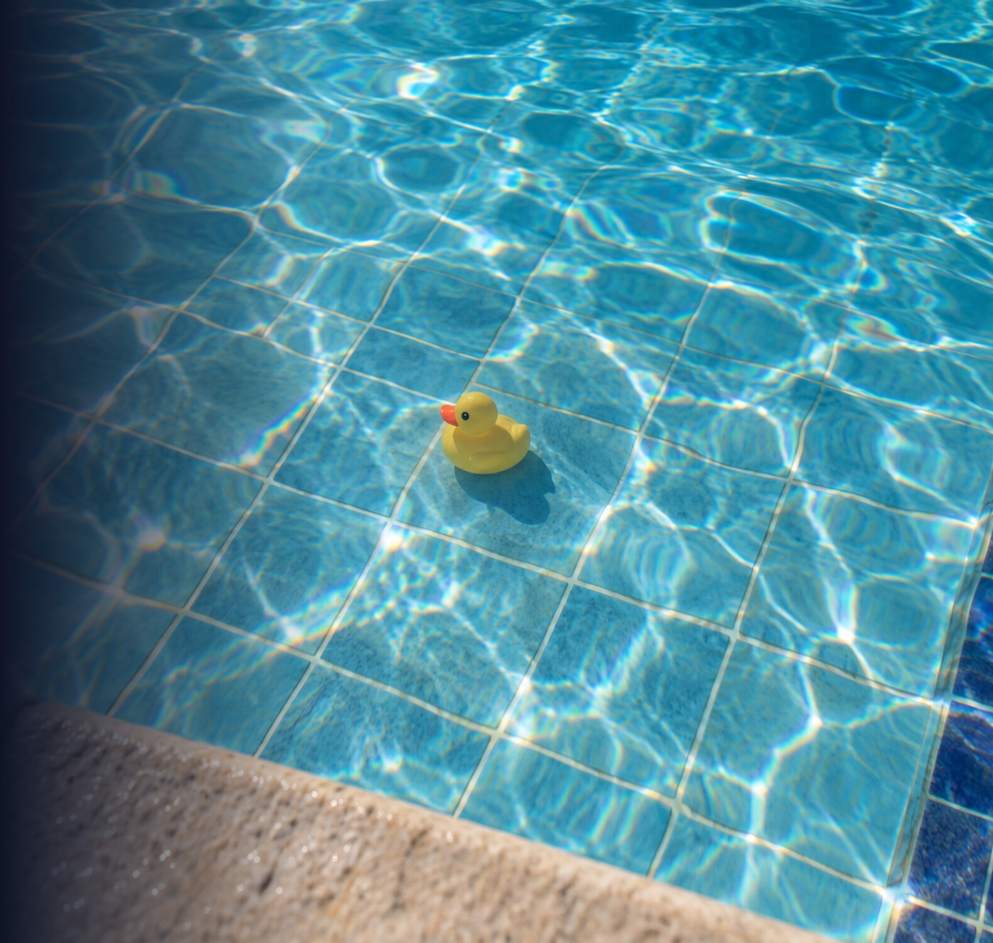
Dersler · fizik
OPTİK · KONU 05
Görünür derinlik
Havuzun dibi olduğundan yakın, sudaki balık olduğundan sığ görünür. Sebebi basit: sudan çıkan ışınlar yüzeyde kırılır ve göz onları düz gelmiş sanır. Sonuç tek bir oranda toplanır: h′ = h / n.
1 Temel
2 Orta
3 İleri
4 Pekiştir
dersler.perinet.org/gorunur-derinlik.html
Notes:
Havuzun dibindeki fayansları görüyorsun ama gerçekte olduğundan daha yukarıda: bir metre derinlikteki bir havuzda tam 25 cm. Aynı yanılgı, bardağın dibindeki bozuk parayı, sudaki balığı ve cam altındaki yazıyı da yerinden oynatır. Sebebi tek: sudan çıkan ışınlar yüzeyde kırılır, gözün ise onları hep düz geldi sanır. Bu konuda o kaymanın ne kadar olduğunu hesaplamayı öğreneceğiz. Anlatım dört basamakta ilerliyor: önce havuza, balığa ve bardaktaki paraya bakıp yanılgının nedenini sezeceğiz; sonra h′ = h/n bağıntısını kırılma yasasından adım adım çıkarıp sudan havaya bakışa ve cam levhaya genişleteceğiz; ardından üst üste katmanlara ve eğik bakışın sınırlarına geçeceğiz. En sonda kolaydan zora sıralanmış örneklerle hepsini birlikte kullanacağız.
Kapak görseli: Havuzun kenarından bakış. Ördek yüzeyde yüzüyor, gölgesi ise dipteki karolara düşüyor; ikisinin arasında suyun bütün derinliği var. Yine de karolar da gölge de uzanıp dokunabileceğin kadar yakın görünür: havuz göründüğünden yaklaşık üçte bir daha derindir. Tabandaki parlak ağ desenleri de kırılmanın eseridir: dalgalı yüzey güneş ışınlarını kırarak bazı çizgilerde toplar.

Slide 2
?
Başlarken
Konuya günlük bir soruyla giriyoruz.
Havuzun dibindeki fayansları görüyorsun ama gerçekte olduğundan daha yukarıda: bir metre derinlikteki bir havuzda tam 25 cm. Aynı yanılgı, bardağın dibindeki bozuk parayı, sudaki balığı ve cam altındaki yazıyı da yerinden oynatır. Sebebi tek: sudan çıkan ışınlar yüzeyde kırılır, gözün ise onları hep düz geldi sanır. Bu konuda o kaymanın ne kadar olduğunu hesaplamayı öğreneceğiz.
dersler.perinet.org/gorunur-derinlik.html
02
Notes:
Açılış sorusu — sınıfa sorup birkaç cevap alın, sonra konuya geçin.
Havuzun dibindeki fayansları görüyorsun ama gerçekte olduğundan daha yukarıda: bir metre derinlikteki bir havuzda tam 25 cm. Aynı yanılgı, bardağın dibindeki bozuk parayı, sudaki balığı ve cam altındaki yazıyı da yerinden oynatır. Sebebi tek: sudan çıkan ışınlar yüzeyde kırılır, gözün ise onları hep düz geldi sanır. Bu konuda o kaymanın ne kadar olduğunu hesaplamayı öğreneceğiz. Anlatım dört basamakta ilerliyor: önce havuza, balığa ve bardaktaki paraya bakıp yanılgının nedenini sezeceğiz; sonra h′ = h/n bağıntısını kırılma yasasından adım adım çıkarıp sudan havaya bakışa ve cam levhaya genişleteceğiz; ardından üst üste katmanlara ve eğik bakışın sınırlarına geçeceğiz. En sonda kolaydan zora sıralanmış örneklerle hepsini birlikte kullanacağız.

Slide 3
≡
Bu derste
Dört basamak, kolaydan zora: önce sezgi, sonra bağıntılar, sonra derinleşme; en sonda pekiştirme.
1
Temel
2
Orta
3
İleri
4
Pekiştir
Önce sezgi: suyun altındaki cisimlerin neden olduğundan yukarıda göründüğünü formülsüz kavra ve yanılgının büyüklüğünü basit bir kuralla hisset.
Bağıntılar: dörtte bir kuralını Snell yasasından çıkar, yükselmeyi hesapla, sonra bakış yönünü ters çevir ve cam levhaya uygula.
Derinleşme: ışık birden çok katmandan geçince, bakış yatıklaşınca ve yanılgı gerçek hayatta bir ölçüm aracına dönüşünce ne olur?
Kolaydan zora çözümlü örnekler ve görünür derinlik sorularında puan kaybettiren klasik hatalar.
01
Önce gözlemle: su neden sığ görünür?
04
Bağıntı nereden geliyor?
09
Üst üste katmanlar
12
Çözümlü örnekler
05
Yükselme miktarı
02
Gözün yanılgısı: görüntü neden yukarıda?
10
Bağıntının geçerlilik sınırı: eğik bakış
13
Sık yapılan hatalar
06
Sayılarla hisset: tanıdık derinlikler
03
Dörtte bir kuralı: su ne kadar kandırır?
11
Görünür derinlik gerçek dünyada
07
Sudan havaya bakış
08
Cam levhanın altındaki yazı
dersler.perinet.org/gorunur-derinlik.html
03
Notes:
Bu derste:
1. Temel — Önce sezgi: suyun altındaki cisimlerin neden olduğundan yukarıda göründüğünü formülsüz kavra ve yanılgının büyüklüğünü basit bir kuralla hisset.
01 Önce gözlemle: su neden sığ görünür?
02 Gözün yanılgısı: görüntü neden yukarıda?
03 Dörtte bir kuralı: su ne kadar kandırır?
2. Orta — Bağıntılar: dörtte bir kuralını Snell yasasından çıkar, yükselmeyi hesapla, sonra bakış yönünü ters çevir ve cam levhaya uygula.
04 Bağıntı nereden geliyor?
05 Yükselme miktarı
06 Sayılarla hisset: tanıdık derinlikler
07 Sudan havaya bakış
08 Cam levhanın altındaki yazı
3. İleri — Derinleşme: ışık birden çok katmandan geçince, bakış yatıklaşınca ve yanılgı gerçek hayatta bir ölçüm aracına dönüşünce ne olur?
09 Üst üste katmanlar
10 Bağıntının geçerlilik sınırı: eğik bakış
11 Görünür derinlik gerçek dünyada
4. Pekiştir — Kolaydan zora çözümlü örnekler ve görünür derinlik sorularında puan kaybettiren klasik hatalar.
12 Çözümlü örnekler
13 Sık yapılan hatalar

Slide 4
↺
Önce hatırlayalım · 1 / 2
Bu konuya başlamadan önce bilmen gereken birkaç şey.
Kırılma: ışığın bir saydam ortamdan ötekine geçerken yön değiştirmesi. Sudan havaya çıkan ışın normalden uzaklaşır.
1
Kırılma indisi (n): ışığın bir ortamda kaç kat yavaşladığını söyleyen sayı. Hava için 1, su için 4/3 ≈ 1,33, cam için 1,5.
2
Normal: yüzeye dik çizilen yardımcı çizgi. Su yüzeyi yatay olduğu için normali dikeydir; “dik bakmak”, suya tam yukarıdan bakmaktır.
3
dersler.perinet.org/gorunur-derinlik.html
04
Notes:
Önce hatırlayalım:
• Kırılma: ışığın bir saydam ortamdan ötekine geçerken yön değiştirmesi. Sudan havaya çıkan ışın normalden uzaklaşır.
• Kırılma indisi (n): ışığın bir ortamda kaç kat yavaşladığını söyleyen sayı. Hava için 1, su için 4/3 ≈ 1,33, cam için 1,5.
• Normal: yüzeye dik çizilen yardımcı çizgi. Su yüzeyi yatay olduğu için normali dikeydir; “dik bakmak”, suya tam yukarıdan bakmaktır.
Her maddeyi sınıfa sorarak hatırlatın.

Slide 5
↺
Önce hatırlayalım · 2 / 2
Bu konuya başlamadan önce bilmen gereken birkaç şey.
Düzlem aynadaki görüntü: aynanın arkasındaymış gibi görünür ama oraya uzanıp onu tutamazsın. Göz, gelen ışınların hep düz geldiğini sanır.
4
Kesre bölmek: bir sayıyı kesre bölmek, kesri ters çevirip çarpmaktır: 2 ÷ (4/3) = 2 · 3/4 = 1,5. Ayrıca 3/4 = 0,75, yani %75.
5
dersler.perinet.org/gorunur-derinlik.html
05
Notes:
Önce hatırlayalım:
• Düzlem aynadaki görüntü: aynanın arkasındaymış gibi görünür ama oraya uzanıp onu tutamazsın. Göz, gelen ışınların hep düz geldiğini sanır.
• Kesre bölmek: bir sayıyı kesre bölmek, kesri ters çevirip çarpmaktır: 2 ÷ (4/3) = 2 · 3/4 = 1,5. Ayrıca 3/4 = 0,75, yani %75.
Her maddeyi sınıfa sorarak hatırlatın.

Slide 6

1
BASAMAK 1 / 4
Temel
Önce sezgi: suyun altındaki cisimlerin neden olduğundan yukarıda göründüğünü formülsüz kavra ve yanılgının büyüklüğünü basit bir kuralla hisset.
01 Önce gözlemle: su neden sığ görünür?
02 Gözün yanılgısı: görüntü neden yukarıda?
Balıkçının gördüğü balık, gerçek yerinden biraz yukarıdadır. Balıktan çıkan ışınlar yüzeyde kırılıp normalden uzaklaştığı için göz onları olduğundan sığ bir noktadan gelmiş sanır. Zıpkın gördüğü noktaya fırlatılırsa balığın üstünden geçer; deneyimli balıkçılar bu yüzden biraz aşağıya nişan alır.
03 Dörtte bir kuralı: su ne kadar kandırır?
dersler.perinet.org/gorunur-derinlik.html
06
Notes:
Basamak 1 — Temel: Önce sezgi: suyun altındaki cisimlerin neden olduğundan yukarıda göründüğünü formülsüz kavra ve yanılgının büyüklüğünü basit bir kuralla hisset.
01 Önce gözlemle: su neden sığ görünür?
02 Gözün yanılgısı: görüntü neden yukarıda?
03 Dörtte bir kuralı: su ne kadar kandırır?
Görsel: Balıkçının gördüğü balık, gerçek yerinden biraz yukarıdadır. Balıktan çıkan ışınlar yüzeyde kırılıp normalden uzaklaştığı için göz onları olduğundan sığ bir noktadan gelmiş sanır. Zıpkın gördüğü noktaya fırlatılırsa balığın üstünden geçer; deneyimli balıkçılar bu yüzden biraz aşağıya nişan alır.

Slide 7
1 / 4 TEMEL · ADIM 1 / 5
01
Önce gözlemle: su neden sığ görünür?
Bir havuzun kenarına eğilip dibe bak.
Fayanslar, elini uzatsan dokunabileceğin kadar yakın durur; içine girince su beklediğinden derin çıkar.
Bu yanılgı yalnızca havuza özgü değildir; suyla ya da camla örtülmüş her şeyde aynı şeyi görürsün:
dersler.perinet.org/gorunur-derinlik.html
07
Notes:
Önce gözlemle: su neden sığ görünür? — adım 1/5
• Bir havuzun kenarına eğilip dibe bak.
• Fayanslar, elini uzatsan dokunabileceğin kadar yakın durur; içine girince su beklediğinden derin çıkar.
• Bu yanılgı yalnızca havuza özgü değildir; suyla ya da camla örtülmüş her şeyde aynı şeyi görürsün:

Slide 8
1 / 4 TEMEL · ADIM 2 / 5
01
Önce gözlemle: su neden sığ görünür?
Havuz sığ görünür: dipteki fayanslar, ayağını basınca şaşıracağın kadar yakın durur.
Bacaklar kısa görünür: havuzda ayakta duran birinin suyun içindeki bacakları kısalmış gibi durur.
Kaşık kırık görünür: kaşığın su altındaki kısmı yükselmiş görünür, bu da kırılmış izlenimi verir.
Balık yukarıda görünür: sudaki balığa zıpkın atan avcı, gördüğü yere nişan alırsa ıskalar.
dersler.perinet.org/gorunur-derinlik.html
08
Notes:
Önce gözlemle: su neden sığ görünür? — adım 2/5
• Havuz sığ görünür: dipteki fayanslar, ayağını basınca şaşıracağın kadar yakın durur.
• Bacaklar kısa görünür: havuzda ayakta duran birinin suyun içindeki bacakları kısalmış gibi durur.
• Kaşık kırık görünür: kaşığın su altındaki kısmı yükselmiş görünür, bu da kırılmış izlenimi verir.
• Balık yukarıda görünür: sudaki balığa zıpkın atan avcı, gördüğü yere nişan alırsa ıskalar.

Slide 9
1 / 4 TEMEL · ADIM 3 / 5
01
Önce gözlemle: su neden sığ görünür?
Bozuk para ortaya çıkar: bardağın kenarının arkasında kalan para, bardağa su dökülünce görünür hâle gelir.
Cam altındaki yazı yükselir: kalın bir camın altındaki harfler camın içinde yüzüyormuş gibi durur.
dersler.perinet.org/gorunur-derinlik.html
09
Notes:
Önce gözlemle: su neden sığ görünür? — adım 3/5
• Bozuk para ortaya çıkar: bardağın kenarının arkasında kalan para, bardağa su dökülünce görünür hâle gelir.
• Cam altındaki yazı yükselir: kalın bir camın altındaki harfler camın içinde yüzüyormuş gibi durur.

Slide 10
1 / 4 TEMEL · ADIM 4 / 5
01
Önce gözlemle: su neden sığ görünür?
Bütün bu gözlemlerde cisim yerinden kıpırdamıyor; değişen, ondan gözüne gelen ışının yolu.
Işık sudan havaya çıkarken yüzeyde kırılır.
Göz ise ışının sınırda yön değiştirdiğini bilmez ve cismi, ışının son doğrultusunun gerisinde bir yerde arar.
dersler.perinet.org/gorunur-derinlik.html
10
Notes:
Önce gözlemle: su neden sığ görünür? — adım 4/5
• Bütün bu gözlemlerde cisim yerinden kıpırdamıyor; değişen, ondan gözüne gelen ışının yolu.
• Işık sudan havaya çıkarken yüzeyde kırılır.
• Göz ise ışının sınırda yön değiştirdiğini bilmez ve cismi, ışının son doğrultusunun gerisinde bir yerde arar.

Slide 11
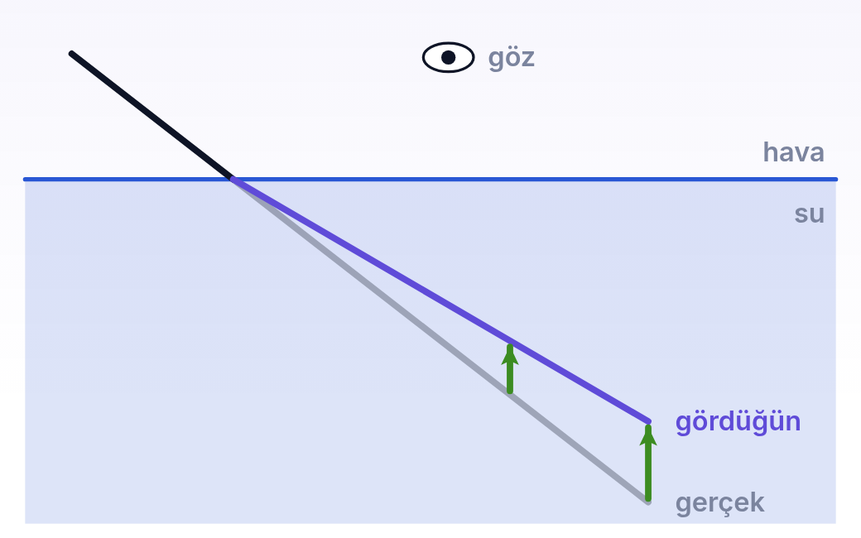
1 / 4 TEMEL · ADIM 5 / 5
01
Önce gözlemle: su neden sığ görünür?
Suya eğik daldırdığın düz bir çubuğa yukarıdan bak. Suyun altındaki her nokta olduğundan yukarıda görünür, ama derindeki noktalar daha çok yükselir: yeşil oklar uca doğru uzuyor, yüzeydeki nokta hiç kaymıyor. Bu yüzden gördüğün çubuk (mor) yüzeyde kırılmış gibi durur. Çubuk yerinden kıpırdamadı; değişen, ondan gözüne gelen ışının yolu.
dersler.perinet.org/gorunur-derinlik.html
11
Notes:
Önce gözlemle: su neden sığ görünür? — şekil
Suya eğik daldırdığın düz bir çubuğa yukarıdan bak. Suyun altındaki her nokta olduğundan yukarıda görünür, ama derindeki noktalar daha çok yükselir: yeşil oklar uca doğru uzuyor, yüzeydeki nokta hiç kaymıyor. Bu yüzden gördüğün çubuk (mor) yüzeyde kırılmış gibi durur. Çubuk yerinden kıpırdamadı; değişen, ondan gözüne gelen ışının yolu.

Slide 12
1 / 4 TEMEL
01
Önce gözlemle: su neden sığ görünür?
KISACA · BU BÖLÜMDE ÖĞRENDİK
Suyun ya da camın altındaki cisimler yerinden kıpırdamadan olduğundan yukarıda görünür. Değişen cisim değil, ondan gözüne gelen ışının yoludur.
dersler.perinet.org/gorunur-derinlik.html
12
Notes:
Kısaca: Suyun ya da camın altındaki cisimler yerinden kıpırdamadan olduğundan yukarıda görünür. Değişen cisim değil, ondan gözüne gelen ışının yoludur.
Sınıfa bu cümleyi kendi sözleriyle tekrar ettirin.

Slide 13
1 / 4 TEMEL
DÜŞÜN
Havuzda ayakta duran arkadaşının suyun içindeki bacakları neden kısa görünür?
?
01 · Önce gözlemle: su neden sığ görünür? Cevap bir sonraki slaytta
dersler.perinet.org/gorunur-derinlik.html
13
Notes:
Düşün: Havuzda ayakta duran arkadaşının suyun içindeki bacakları neden kısa görünür?
Sınıfa sorun, birkaç tahmin alın; sonra cevap slaytına geçin.
Cevap: Bacaklarının her noktası olduğundan yukarıda görünür, ama derindeki noktalar daha çok yükselir. Ayak tabanı en çok, yüzeye yakın kısımlar en az yükselir. Suyun içindeki kısım bir akordeon gibi sıkışır ve bacaklar kısa görünür.

Slide 14
1 / 4 TEMEL
!
Cevap
Havuzda ayakta duran arkadaşının suyun içindeki bacakları neden kısa görünür?
Bacaklarının her noktası olduğundan yukarıda görünür, ama derindeki noktalar daha çok yükselir. Ayak tabanı en çok, yüzeye yakın kısımlar en az yükselir. Suyun içindeki kısım bir akordeon gibi sıkışır ve bacaklar kısa görünür.
dersler.perinet.org/gorunur-derinlik.html
14
Notes:
Cevap: Bacaklarının her noktası olduğundan yukarıda görünür, ama derindeki noktalar daha çok yükselir. Ayak tabanı en çok, yüzeye yakın kısımlar en az yükselir. Suyun içindeki kısım bir akordeon gibi sıkışır ve bacaklar kısa görünür.

Slide 15
1 / 4 TEMEL · ADIM 1 / 5
02
Gözün yanılgısı: görüntü neden yukarıda?
Suyun dibindeki bir cisimden çıkan ışınlar su–hava sınırında kırılır ve normalden uzaklaşır.
Göz, kendisine ulaşan ışınların geldiği doğrultuyu uzattığı için cismi, bu uzantıların kesiştiği noktada — yani gerçek yerinden daha yukarıda — görür.
Olayı adım adım izle:
dersler.perinet.org/gorunur-derinlik.html
15
Notes:
Gözün yanılgısı: görüntü neden yukarıda? — adım 1/5
• Suyun dibindeki bir cisimden çıkan ışınlar su–hava sınırında kırılır ve normalden uzaklaşır.
• Göz, kendisine ulaşan ışınların geldiği doğrultuyu uzattığı için cismi, bu uzantıların kesiştiği noktada — yani gerçek yerinden daha yukarıda — görür.
• Olayı adım adım izle:

Slide 16
1 / 4 TEMEL · ADIM 2 / 5
02
Gözün yanılgısı: görüntü neden yukarıda?
Işık çıkar: dipteki cisimden her yöne ışınlar yayılır; bunların ince bir demeti yüzeye doğru ilerler.
Yüzeyde kırılır: sudan havaya geçen ışınlar hızlanır, normalden uzaklaşır; demet biraz daha açılarak göze gelir.
Göz geriye uzatır: beyin ışınların düz geldiğini varsayar ve onları geriye doğru uzatır.
Uzantılar kesişir: uzantılar gerçek yerin üstündeki bir noktada buluşur; göz cismi orada görür.
dersler.perinet.org/gorunur-derinlik.html
16
Notes:
Gözün yanılgısı: görüntü neden yukarıda? — adım 2/5
• Işık çıkar: dipteki cisimden her yöne ışınlar yayılır; bunların ince bir demeti yüzeye doğru ilerler.
• Yüzeyde kırılır: sudan havaya geçen ışınlar hızlanır, normalden uzaklaşır; demet biraz daha açılarak göze gelir.
• Göz geriye uzatır: beyin ışınların düz geldiğini varsayar ve onları geriye doğru uzatır.
• Uzantılar kesişir: uzantılar gerçek yerin üstündeki bir noktada buluşur; göz cismi orada görür.

Slide 17
1 / 4 TEMEL · ADIM 3 / 5
02
Gözün yanılgısı: görüntü neden yukarıda?
Görüntü sanaldır. Suyun içinde gerçekten bir görüntü oluşmaz; ışınların uzantıları orada kesişir. Bu yüzden görünen derinliğe perde koyamazsın.
dersler.perinet.org/gorunur-derinlik.html
17
Notes:
Gözün yanılgısı: görüntü neden yukarıda? — adım 3/5
Görüntü sanaldır. Suyun içinde gerçekten bir görüntü oluşmaz; ışınların uzantıları orada kesişir. Bu yüzden görünen derinliğe perde koyamazsın.

Slide 18
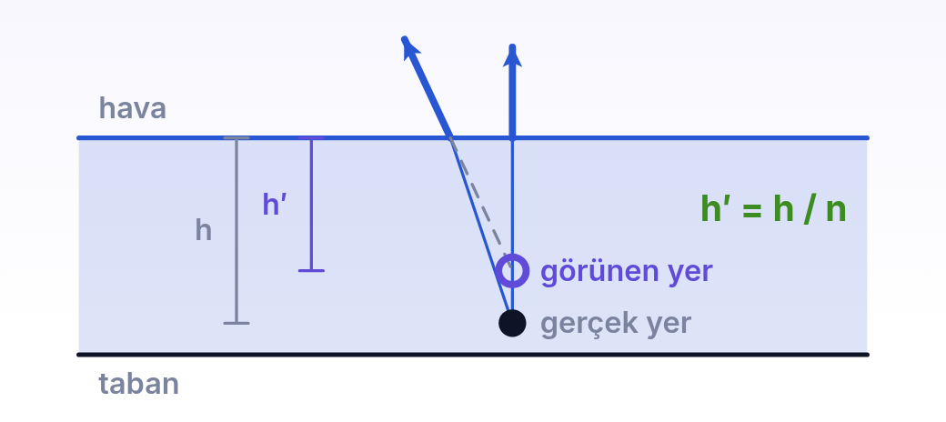
1 / 4 TEMEL · ADIM 4 / 5
02
Gözün yanılgısı: görüntü neden yukarıda?
Tabandaki noktadan çıkan ışınlar su yüzeyinde kırılıp normalden uzaklaşır. Göz bu ışınları düz çizgi boyunca geriye uzatır ve hepsinin kesiştiği noktayı cismin yeri sanır. O nokta her zaman gerçek yerin üstündedir; aradaki fark ne kadar bakarsan bak kapanmaz. Görünen derinlik, gerçek derinliğin kırılma indisine bölümüdür.
dersler.perinet.org/gorunur-derinlik.html
18
Notes:
Gözün yanılgısı: görüntü neden yukarıda? — şekil
Tabandaki noktadan çıkan ışınlar su yüzeyinde kırılıp normalden uzaklaşır. Göz bu ışınları düz çizgi boyunca geriye uzatır ve hepsinin kesiştiği noktayı cismin yeri sanır. O nokta her zaman gerçek yerin üstündedir; aradaki fark ne kadar bakarsan bak kapanmaz. Görünen derinlik, gerçek derinliğin kırılma indisine bölümüdür.

Slide 19
1 / 4 TEMEL · ADIM 5 / 5
02
Gözün yanılgısı: görüntü neden yukarıda?
Işınların kendisi değil de uzantıları kesiştiği için böyle bir görüntüye sanal görüntü denir.
Düzlem aynadaki görüntün de sanaldır: aynanın arkasına geçip onu elinle tutamazsın.
Havuzdaki “yükselmiş taban” da böyledir; oraya uzanırsan elin boşluğa değer.
dersler.perinet.org/gorunur-derinlik.html
19
Notes:
Gözün yanılgısı: görüntü neden yukarıda? — adım 5/5
• Işınların kendisi değil de uzantıları kesiştiği için böyle bir görüntüye sanal görüntü denir.
• Düzlem aynadaki görüntün de sanaldır: aynanın arkasına geçip onu elinle tutamazsın.
• Havuzdaki “yükselmiş taban” da böyledir; oraya uzanırsan elin boşluğa değer.

Slide 20
1 / 4 TEMEL
02
Gözün yanılgısı: görüntü neden yukarıda?
KISACA · BU BÖLÜMDE ÖĞRENDİK
Sudan çıkan ışınlar normalden uzaklaşır; göz onları geriye uzatır ve uzantıların kesiştiği, gerçek yerin üstündeki noktayı cismin yeri sanır. Oluşan görüntü sanaldır.
dersler.perinet.org/gorunur-derinlik.html
20
Notes:
Kısaca: Sudan çıkan ışınlar normalden uzaklaşır; göz onları geriye uzatır ve uzantıların kesiştiği, gerçek yerin üstündeki noktayı cismin yeri sanır. Oluşan görüntü sanaldır.
Sınıfa bu cümleyi kendi sözleriyle tekrar ettirin.

Slide 21
1 / 4 TEMEL · ADIM 1 / 3
03
Dörtte bir kuralı: su ne kadar kandırır?
Yanılgının büyüklüğü rastgele değildir.
Yukarıdan dike yakın bakıldığında suyun içindeki her cisim, gerçek derinliğinin dörtte üçünde görünür; başka bir deyişle derinliğin dörtte biri “kaybolur”.
2 metrelik havuzun dibi 1,5 metrede, 40 cm'lik akvaryumun tabanı 30 cm'de görünür.
Bu oranın kaynağı suyun kırılma indisidir (4/3 ≈ 1,33); nereden geldiğini ikinci basamakta göreceğiz.
İndisi daha büyük sıvılarda yanılgı da büyür:
dersler.perinet.org/gorunur-derinlik.html
21
Notes:
Dörtte bir kuralı: su ne kadar kandırır? — adım 1/3
• Yanılgının büyüklüğü rastgele değildir.
• Yukarıdan dike yakın bakıldığında suyun içindeki her cisim, gerçek derinliğinin dörtte üçünde görünür; başka bir deyişle derinliğin dörtte biri “kaybolur”.
• 2 metrelik havuzun dibi 1,5 metrede, 40 cm'lik akvaryumun tabanı 30 cm'de görünür.
• Bu oranın kaynağı suyun kırılma indisidir (4/3 ≈ 1,33); nereden geldiğini ikinci basamakta göreceğiz.
• İndisi daha büyük sıvılarda yanılgı da büyür:

Slide 22
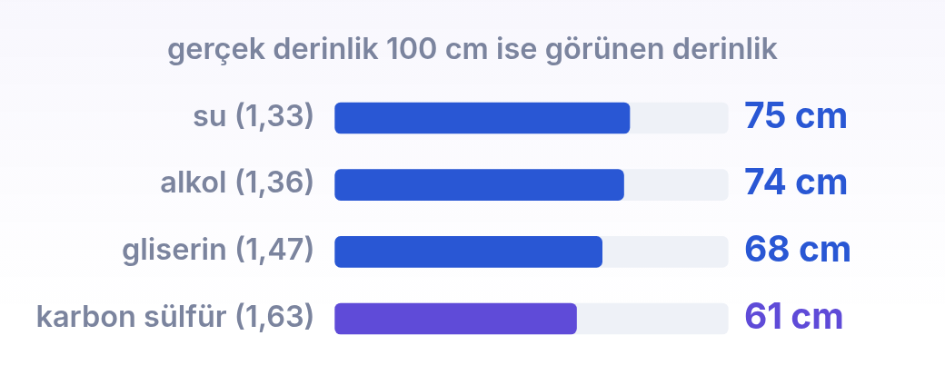
1 / 4 TEMEL · ADIM 2 / 3
03
Dörtte bir kuralı: su ne kadar kandırır?
Görünen derinlik yalnızca sıvının indisine bağlıdır — derinliğin kendisine değil. Suda her derinlik dörtte bir kadar kısalır: 1 metre 75 cm, 4 metre 3 metre görünür. İndis büyüdükçe kayma artar; karbon sülfürde derinliğin neredeyse %40'ı kaybolur. Açık gri çubuk gerçek derinliği, renkli kısım görünen derinliği gösteriyor.
dersler.perinet.org/gorunur-derinlik.html
22
Notes:
Dörtte bir kuralı: su ne kadar kandırır? — şekil
Görünen derinlik yalnızca sıvının indisine bağlıdır — derinliğin kendisine değil. Suda her derinlik dörtte bir kadar kısalır: 1 metre 75 cm, 4 metre 3 metre görünür. İndis büyüdükçe kayma artar; karbon sülfürde derinliğin neredeyse %40'ı kaybolur. Açık gri çubuk gerçek derinliği, renkli kısım görünen derinliği gösteriyor.

Slide 23
1 / 4 TEMEL · ADIM 3 / 3
03
Dörtte bir kuralı: su ne kadar kandırır?
Oran sabittir: suda 1 m de 4 m de aynı oranda, dörtte bir kısalır.
Fark derinlikle büyür: bardakta birkaç santimetre, derin havuzda bir metreden fazla.
İndis büyüdükçe yanılgı artar: karbon sülfürde derinliğin neredeyse %40'ı kaybolur.
dersler.perinet.org/gorunur-derinlik.html
23
Notes:
Dörtte bir kuralı: su ne kadar kandırır? — adım 3/3
• Oran sabittir: suda 1 m de 4 m de aynı oranda, dörtte bir kısalır.
• Fark derinlikle büyür: bardakta birkaç santimetre, derin havuzda bir metreden fazla.
• İndis büyüdükçe yanılgı artar: karbon sülfürde derinliğin neredeyse %40'ı kaybolur.

Slide 24
1 / 4 TEMEL
03
Dörtte bir kuralı: su ne kadar kandırır?
KISACA · BU BÖLÜMDE ÖĞRENDİK
Dike yakın bakışta suyun altındaki her cisim gerçek derinliğinin dörtte üçünde görünür. Oran derinlikten bağımsızdır; fark ise derinlikle ve sıvının indisiyle büyür.
dersler.perinet.org/gorunur-derinlik.html
24
Notes:
Kısaca: Dike yakın bakışta suyun altındaki her cisim gerçek derinliğinin dörtte üçünde görünür. Oran derinlikten bağımsızdır; fark ise derinlikle ve sıvının indisiyle büyür.
Sınıfa bu cümleyi kendi sözleriyle tekrar ettirin.

Slide 25
1 / 4 TEMEL
DÜŞÜN
Bardağın kenarının arkasında kalan bozuk para, bardağa su dökülünce neden görünür hâle gelir?
?
03 · Dörtte bir kuralı: su ne kadar kandırır? Cevap bir sonraki slaytta
dersler.perinet.org/gorunur-derinlik.html
25
Notes:
Düşün: Bardağın kenarının arkasında kalan bozuk para, bardağa su dökülünce neden görünür hâle gelir?
Sınıfa sorun, birkaç tahmin alın; sonra cevap slaytına geçin.
Cevap: Su yokken paradan gözüne giden düz yol bardağın kenarına takılır. Su dökülünce paradan çıkan ışınlar yüzeyde kırılıp normalden uzaklaşır ve kenarın üstünden aşarak gözüne ulaşır. Göz parayı olduğundan yukarıda, kenarın üstünden görülebilen bir yerde görür.

Slide 26
1 / 4 TEMEL
!
Cevap
Bardağın kenarının arkasında kalan bozuk para, bardağa su dökülünce neden görünür hâle gelir?
Su yokken paradan gözüne giden düz yol bardağın kenarına takılır. Su dökülünce paradan çıkan ışınlar yüzeyde kırılıp normalden uzaklaşır ve kenarın üstünden aşarak gözüne ulaşır. Göz parayı olduğundan yukarıda, kenarın üstünden görülebilen bir yerde görür.
dersler.perinet.org/gorunur-derinlik.html
26
Notes:
Cevap: Su yokken paradan gözüne giden düz yol bardağın kenarına takılır. Su dökülünce paradan çıkan ışınlar yüzeyde kırılıp normalden uzaklaşır ve kenarın üstünden aşarak gözüne ulaşır. Göz parayı olduğundan yukarıda, kenarın üstünden görülebilen bir yerde görür.

Slide 27
2
TEMEL BAĞINTILAR
h′ = h / n
havadan suya bakış
BASAMAK 2 / 4
h′ = n · h
sudan havaya bakış
Orta
Δh = h (1 − 1/n)
yükselme miktarı
Bağıntılar: dörtte bir kuralını Snell yasasından çıkar, yükselmeyi hesapla, sonra bakış yönünü ters çevir ve cam levhaya uygula.
Δ = t (1 − 1/n)
cam levhada kayma
04 Bağıntı nereden geliyor?
05 Yükselme miktarı
06 Sayılarla hisset: tanıdık derinlikler
07 Sudan havaya bakış
08 Cam levhanın altındaki yazı
dersler.perinet.org/gorunur-derinlik.html
27
Notes:
Basamak 2 — Orta: Bağıntılar: dörtte bir kuralını Snell yasasından çıkar, yükselmeyi hesapla, sonra bakış yönünü ters çevir ve cam levhaya uygula.
04 Bağıntı nereden geliyor?
05 Yükselme miktarı
06 Sayılarla hisset: tanıdık derinlikler
07 Sudan havaya bakış
08 Cam levhanın altındaki yazı

Slide 28
2 / 4 ORTA · ADIM 1 / 8
04
Bağıntı nereden geliyor?
Havadan, suya dik doğrultuda bakan bir gözlemci için:
h′ = h / n
n = h / h′
dersler.perinet.org/gorunur-derinlik.html
28
Notes:
Bağıntı nereden geliyor? — adım 1/8
• Havadan, suya dik doğrultuda bakan bir gözlemci için:
h′ = h / n n = h / h′

Slide 29
2 / 4 ORTA · ADIM 2 / 8
04
Bağıntı nereden geliyor?
Formüldeki harfler ne anlama geliyor?
Sembol | Anlamı | Birimi
h | cismin gerçek derinliği: yüzeyden cisme olan uzaklık | m ya da cm
h′ | görünen derinlik: gözün cismi gördüğü derinlik | h ile aynı
n | sıvının kırılma indisi (su için 4/3) | —
Δh | yükselme miktarı: h − h′ (bir sonraki bölümde) | h ile aynı
dersler.perinet.org/gorunur-derinlik.html
29
Notes:
Bağıntı nereden geliyor? — adım 2/8
Formüldeki harfler ne anlama geliyor?
Sembol | Anlamı | Birimi
h | cismin gerçek derinliği: yüzeyden cisme olan uzaklık | m ya da cm
h′ | görünen derinlik: gözün cismi gördüğü derinlik | h ile aynı
n | sıvının kırılma indisi (su için 4/3) | —
Δh | yükselme miktarı: h − h′ (bir sonraki bölümde) | h ile aynı

Slide 30
2 / 4 ORTA · ADIM 3 / 8
04
Bağıntı nereden geliyor?
h: cismin gerçek derinliği.
h′: görünen derinlik (her zaman daha küçük).
n: sıvının kırılma indisi.
dersler.perinet.org/gorunur-derinlik.html
30
Notes:
Bağıntı nereden geliyor? — adım 3/8
• h: cismin gerçek derinliği.
• h′: görünen derinlik (her zaman daha küçük).
• n: sıvının kırılma indisi.

Slide 31
2 / 4 ORTA · ADIM 4 / 8
04
Bağıntı nereden geliyor?
Adım adım türetme
Bağıntı, kırılma konusundaki Snell yasasından ve biraz üçgen bilgisinden çıkar.
dersler.perinet.org/gorunur-derinlik.html
31
Notes:
Bağıntı nereden geliyor? — adım 4/8
Adım adım türetme
• Bağıntı, kırılma konusundaki Snell yasasından ve biraz üçgen bilgisinden çıkar.

Slide 32
2 / 4 ORTA · ADIM 5 / 8
04
Bağıntı nereden geliyor?
Havanın indisini 1 al ve cisimden çıkıp göze ulaşan tek bir ışını izle:
Yüzeye varış: ışın, cismin tam üstündeki noktadan x kadar ötede yüzeye i açısıyla varır: x = h·tan i.
Kırılma: ışın havaya r açısıyla çıkar: n·sin i = sin r.
Gözün uzantısı: uzantı, cismin üstündeki düşey çizgiyi h′ derinliğinde keser: x = h′·tan r.
Eşitle: h·tan i = h′·tan r → h′ = h·tan i / tan r.
Dik bakış: küçük açılarda tan ≈ sin olduğundan h′ ≈ h·sin i / sin r = h/n.
dersler.perinet.org/gorunur-derinlik.html
32
Notes:
Bağıntı nereden geliyor? — adım 5/8
• Havanın indisini 1 al ve cisimden çıkıp göze ulaşan tek bir ışını izle:
• Yüzeye varış: ışın, cismin tam üstündeki noktadan x kadar ötede yüzeye i açısıyla varır: x = h·tan i.
• Kırılma: ışın havaya r açısıyla çıkar: n·sin i = sin r.
• Gözün uzantısı: uzantı, cismin üstündeki düşey çizgiyi h′ derinliğinde keser: x = h′·tan r.
• Eşitle: h·tan i = h′·tan r → h′ = h·tan i / tan r.
• Dik bakış: küçük açılarda tan ≈ sin olduğundan h′ ≈ h·sin i / sin r = h/n.

Slide 33
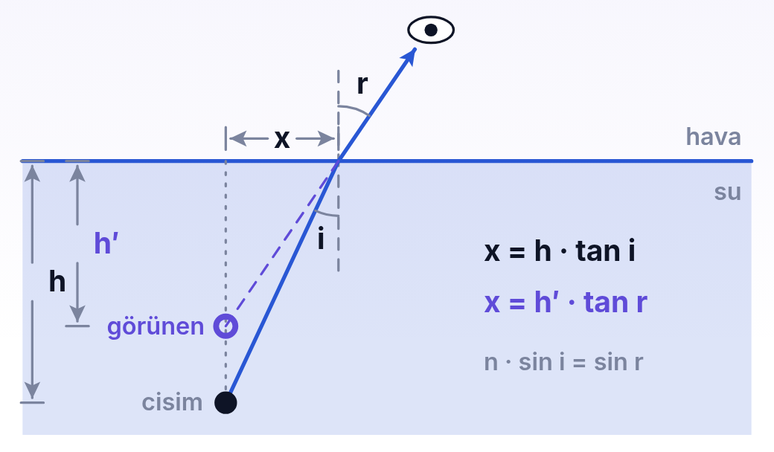
2 / 4 ORTA · ADIM 6 / 8
04
Bağıntı nereden geliyor?
Tek bir ışını izle: cisimden çıkar, yüzeye normalle i açısı yaparak varır ve havaya daha büyük bir r açısıyla çıkar. Yüzeydeki x uzaklığı iki dik üçgende ortaktır: gerçek derinlikle x = h · tan i, gözün gördüğü derinlikle x = h′ · tan r. İkisini eşitleyince h′ = h · tan i / tan r çıkar. Açılar okunabilsin diye büyük çizildi; dik bakışta açılar küçüldükçe h′ değeri h/n'ye yaklaşır.
dersler.perinet.org/gorunur-derinlik.html
33
Notes:
Bağıntı nereden geliyor? — şekil
Tek bir ışını izle: cisimden çıkar, yüzeye normalle i açısı yaparak varır ve havaya daha büyük bir r açısıyla çıkar. Yüzeydeki x uzaklığı iki dik üçgende ortaktır: gerçek derinlikle x = h · tan i, gözün gördüğü derinlikle x = h′ · tan r. İkisini eşitleyince h′ = h · tan i / tan r çıkar. Açılar okunabilsin diye büyük çizildi; dik bakışta açılar küçüldükçe h′ değeri h/n'ye yaklaşır.

Slide 34
2 / 4 ORTA · ADIM 7 / 8
04
Bağıntı nereden geliyor?
Su için n = 4/3 olduğundan h′ = 3h/4: her cisim gerçek derinliğinin dörtte üçünde görünür.
2 metrelik havuzun dibi 1,5 metredeymiş gibi görünür.
Dördüncü adımdaki tam ifadeyi bir kenara yaz; üçüncü basamakta eğik bakışı incelerken ona döneceğiz.
dersler.perinet.org/gorunur-derinlik.html
34
Notes:
Bağıntı nereden geliyor? — adım 7/8
• Su için n = 4/3 olduğundan h′ = 3h/4: her cisim gerçek derinliğinin dörtte üçünde görünür.
• 2 metrelik havuzun dibi 1,5 metredeymiş gibi görünür.
• Dördüncü adımdaki tam ifadeyi bir kenara yaz; üçüncü basamakta eğik bakışı incelerken ona döneceğiz.

Slide 35
2 / 4 ORTA · ADIM 8 / 8
04
Bağıntı nereden geliyor?
Akıl kontrolü: n birimsiz olduğu için h′ ile h aynı birimdedir. Su yoksa (n = 1) h′ = h çıkmalı; çıkıyor. İndis büyüdükçe h′ küçülmeli; küçülüyor. Bir bağıntı bu sınamalardan geçmiyorsa yanlış hatırlanmıştır.
dersler.perinet.org/gorunur-derinlik.html
35
Notes:
Bağıntı nereden geliyor? — adım 8/8
Akıl kontrolü: n birimsiz olduğu için h′ ile h aynı birimdedir. Su yoksa (n = 1) h′ = h çıkmalı; çıkıyor. İndis büyüdükçe h′ küçülmeli; küçülüyor. Bir bağıntı bu sınamalardan geçmiyorsa yanlış hatırlanmıştır.

Slide 36
2 / 4 ORTA
04
Bağıntı nereden geliyor?
KISACA · BU BÖLÜMDE ÖĞRENDİK
Snell yasası ve dik bakışta tan ≈ sin yaklaşımı h′ = h/n bağıntısını verir. Su için h′ = 3h/4: her cisim gerçek derinliğinin dörtte üçünde görünür.
dersler.perinet.org/gorunur-derinlik.html
36
Notes:
Kısaca: Snell yasası ve dik bakışta tan ≈ sin yaklaşımı h′ = h/n bağıntısını verir. Su için h′ = 3h/4: her cisim gerçek derinliğinin dörtte üçünde görünür.
Sınıfa bu cümleyi kendi sözleriyle tekrar ettirin.

Slide 37
2 / 4 ORTA · ADIM 1 / 4
05
Yükselme miktarı
Cismin ne kadar “yükseldiğini”, yani gerçek derinlikle görünen derinlik arasındaki farkı doğrudan veren bir bağıntı da yazılabilir:
Δh = h − h′ = h (1 − 1/n)
Su için Δh = h·(1 − 3/4) = h/4: cisim derinliğinin dörtte biri kadar yükselmiş görünür.
İndis büyüdükçe yükselme artar.
dersler.perinet.org/gorunur-derinlik.html
37
Notes:
Yükselme miktarı — adım 1/4
• Cismin ne kadar “yükseldiğini”, yani gerçek derinlikle görünen derinlik arasındaki farkı doğrudan veren bir bağıntı da yazılabilir:
Δh = h − h′ = h (1 − 1/n)
• Su için Δh = h·(1 − 3/4) = h/4: cisim derinliğinin dörtte biri kadar yükselmiş görünür.
• İndis büyüdükçe yükselme artar.

Slide 38
2 / 4 ORTA · ADIM 2 / 4
05
Yükselme miktarı
Sıvı | n | h′ / h | Yükselme
Su | 1,33 | 0,75 | %25
Alkol | 1,36 | 0,74 | %26
Gliserin | 1,47 | 0,68 | %32
Karbon sülfür | 1,63 | 0,61 | %39
dersler.perinet.org/gorunur-derinlik.html
38
Notes:
Yükselme miktarı — adım 2/4
Sıvı | n | h′ / h | Yükselme
Su | 1,33 | 0,75 | %25
Alkol | 1,36 | 0,74 | %26
Gliserin | 1,47 | 0,68 | %32
Karbon sülfür | 1,63 | 0,61 | %39

Slide 39
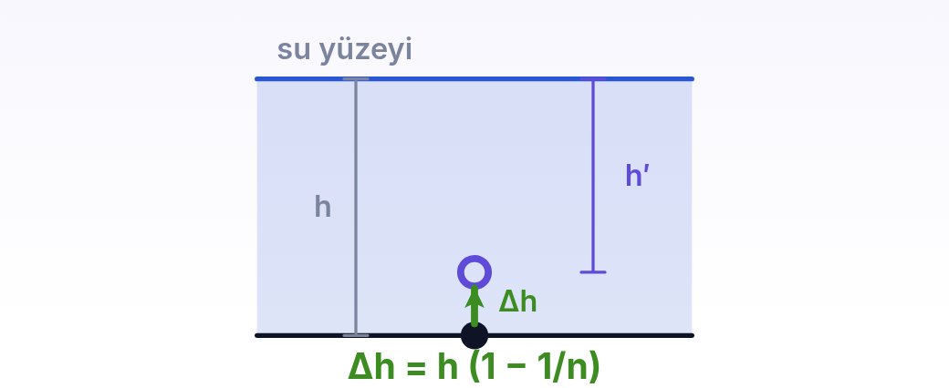
2 / 4 ORTA · ADIM 3 / 4
05
Yükselme miktarı
Cismin "yükselmiş" görünme miktarı, gerçek derinlikle görünen derinlik arasındaki farktır. Suda bu fark derinliğin dörtte biridir: 2 metrelik havuzun tabanı 50 cm yukarıda görünür. Fark derinlikle doğru orantılı büyür — bu yüzden derin havuzlarda yanılgı çok daha tehlikelidir.
dersler.perinet.org/gorunur-derinlik.html
39
Notes:
Yükselme miktarı — şekil
Cismin "yükselmiş" görünme miktarı, gerçek derinlikle görünen derinlik arasındaki farktır. Suda bu fark derinliğin dörtte biridir: 2 metrelik havuzun tabanı 50 cm yukarıda görünür. Fark derinlikle doğru orantılı büyür — bu yüzden derin havuzlarda yanılgı çok daha tehlikelidir.

Slide 40
2 / 4 ORTA · ADIM 4 / 4
05
Yükselme miktarı
Tablodaki son sütun sıvının türüne bağlıdır ama derinliğe bağlı değildir: yükselme oranı her derinlikte aynıdır.
Yükselme miktarı ise derinlikle doğru orantılıdır.
Soruda hangisinin istendiğine dikkat et: “yüzde kaç sığ görünür” oranı, “kaç cm yukarıda görünür” miktarı sorar.
Tabloyu tersinden de kullanabilirsin: görünen derinliği ölçersen sıvının indisini n = h/h′ ile bulursun.
dersler.perinet.org/gorunur-derinlik.html
40
Notes:
Yükselme miktarı — adım 4/4
• Tablodaki son sütun sıvının türüne bağlıdır ama derinliğe bağlı değildir: yükselme oranı her derinlikte aynıdır.
• Yükselme miktarı ise derinlikle doğru orantılıdır.
• Soruda hangisinin istendiğine dikkat et: “yüzde kaç sığ görünür” oranı, “kaç cm yukarıda görünür” miktarı sorar.
• Tabloyu tersinden de kullanabilirsin: görünen derinliği ölçersen sıvının indisini n = h/h′ ile bulursun.

Slide 41
2 / 4 ORTA
05
Yükselme miktarı
KISACA · BU BÖLÜMDE ÖĞRENDİK
Yükselme miktarı Δh = h(1 − 1/n)'dir; suda derinliğin dörtte biri. Yükselme oranı yalnızca sıvıya, yükselme miktarı ise derinliğe de bağlıdır.
dersler.perinet.org/gorunur-derinlik.html
41
Notes:
Kısaca: Yükselme miktarı Δh = h(1 − 1/n)'dir; suda derinliğin dörtte biri. Yükselme oranı yalnızca sıvıya, yükselme miktarı ise derinliğe de bağlıdır.
Sınıfa bu cümleyi kendi sözleriyle tekrar ettirin.

Slide 42
2 / 4 ORTA · ADIM 1 / 5
06
Sayılarla hisset: tanıdık derinlikler
Suyun (n = 4/3) tanıdık derinliklerde ne kadar yanılttığına bakalım.
Sayfanın 01 numaralı bölümündeki havuz laboratuvarında aynı hesabı istediğin derinlik ve sıvı için yapabilirsin; varsayılan 200 cm'lik havuz 150 cm'de görünür.
dersler.perinet.org/gorunur-derinlik.html
42
Notes:
Sayılarla hisset: tanıdık derinlikler — adım 1/5
• Suyun (n = 4/3) tanıdık derinliklerde ne kadar yanılttığına bakalım.
• Sayfanın 01 numaralı bölümündeki havuz laboratuvarında aynı hesabı istediğin derinlik ve sıvı için yapabilirsin; varsayılan 200 cm'lik havuz 150 cm'de görünür.

Slide 43
2 / 4 ORTA · ADIM 2 / 5
06
Sayılarla hisset: tanıdık derinlikler
Nerede | Gerçek derinlik | Görünen derinlik | Yükselme
Su bardağının dibi | 12 cm | 9 cm | 3 cm
Akvaryum | 40 cm | 30 cm | 10 cm
Çocuk havuzu | 1 m | 75 cm | 25 cm
Yetişkin havuzu | 2 m | 1,5 m | 50 cm
Atlama havuzu | 5 m | 3,75 m | 1,25 m
dersler.perinet.org/gorunur-derinlik.html
43
Notes:
Sayılarla hisset: tanıdık derinlikler — adım 2/5
Nerede | Gerçek derinlik | Görünen derinlik | Yükselme
Su bardağının dibi | 12 cm | 9 cm | 3 cm
Akvaryum | 40 cm | 30 cm | 10 cm
Çocuk havuzu | 1 m | 75 cm | 25 cm
Yetişkin havuzu | 2 m | 1,5 m | 50 cm
Atlama havuzu | 5 m | 3,75 m | 1,25 m

Slide 44
2 / 4 ORTA · ADIM 3 / 5
06
Sayılarla hisset: tanıdık derinlikler
Tablodan okunan düzen: görünen derinlik her satırda gerçek derinliğin tam 0,75 katı, yükselme 0,25 katı.
Ama aynı oran çok farklı hissedilir.
Bardaktaki 3 cm'lik yanılgıyı fark etmezsin bile; atlama havuzundaki 1,25 metrelik yanılgı ise tehlikelidir.
Dördüncü satıra dikkat: 1,5 metre derinliğinde görünen havuz aslında 2 metredir; boyu 1,6 m olan biri orada ayağı yere değerken başını sudan çıkaramaz.
dersler.perinet.org/gorunur-derinlik.html
44
Notes:
Sayılarla hisset: tanıdık derinlikler — adım 3/5
• Tablodan okunan düzen: görünen derinlik her satırda gerçek derinliğin tam 0,75 katı, yükselme 0,25 katı.
• Ama aynı oran çok farklı hissedilir.
• Bardaktaki 3 cm'lik yanılgıyı fark etmezsin bile; atlama havuzundaki 1,25 metrelik yanılgı ise tehlikelidir.
• Dördüncü satıra dikkat: 1,5 metre derinliğinde görünen havuz aslında 2 metredir; boyu 1,6 m olan biri orada ayağı yere değerken başını sudan çıkaramaz.

Slide 45
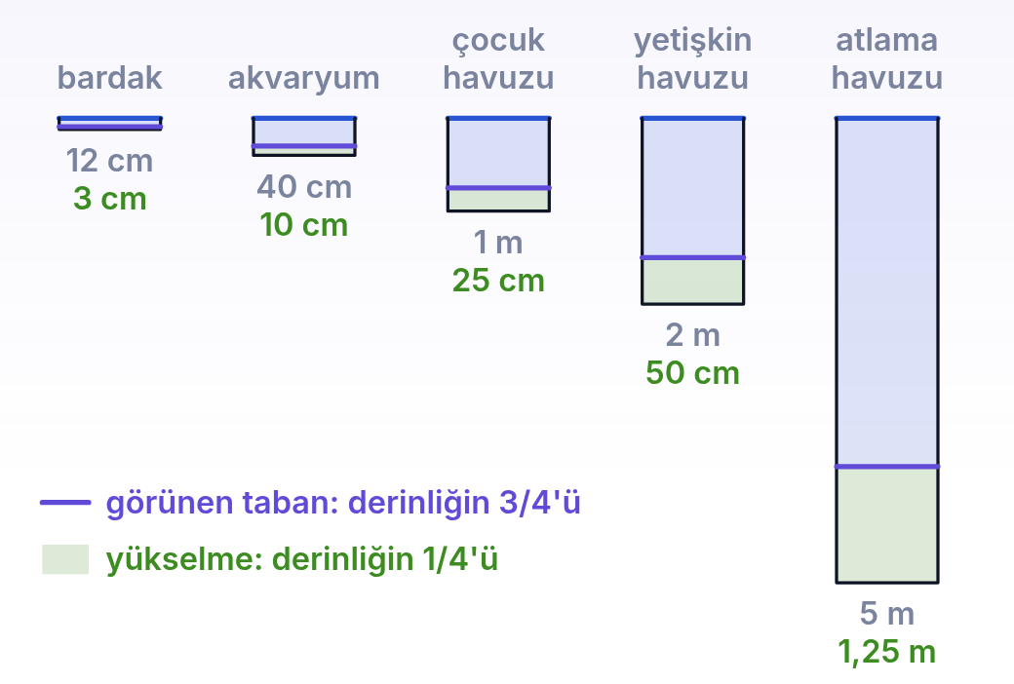
2 / 4 ORTA · ADIM 4 / 5
06
Sayılarla hisset: tanıdık derinlikler
Beş kap aynı ölçekle çizildi. Görünen taban (mor çizgi) her kapta derinliğin 3/4'ünde, yeşil şerit yani yükselme hep 1/4: oran hiç değişmiyor. Değişen, farkın büyüklüğü. Bardaktaki 3 cm'lik şeridi zor seçersin; atlama havuzundaki 1,25 metrelik şerit ise çocuk havuzunun tamamından derin.
dersler.perinet.org/gorunur-derinlik.html
45
Notes:
Sayılarla hisset: tanıdık derinlikler — şekil
Beş kap aynı ölçekle çizildi. Görünen taban (mor çizgi) her kapta derinliğin 3/4'ünde, yeşil şerit yani yükselme hep 1/4: oran hiç değişmiyor. Değişen, farkın büyüklüğü. Bardaktaki 3 cm'lik şeridi zor seçersin; atlama havuzundaki 1,25 metrelik şerit ise çocuk havuzunun tamamından derin.

Slide 46
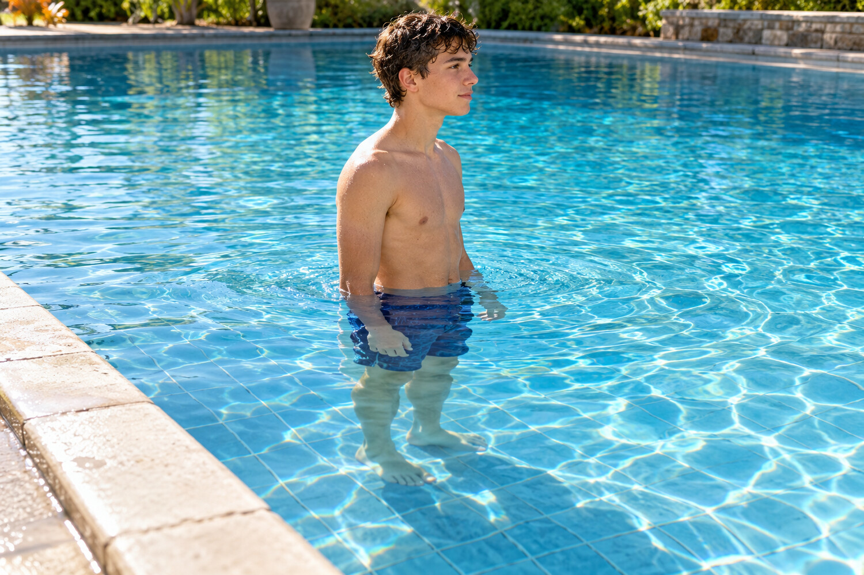
2 / 4 ORTA · ADIM 5 / 5
06
Sayılarla hisset: tanıdık derinlikler
Suyun içinde kısalan bacaklar gövdeye göre kısa duruyor, çünkü bacağın her noktası olduğundan yukarıda görünür ve derindeki noktalar daha çok yükselir. Yükselme Δh = h(1 − 1/n) derinlikle orantılı olduğu için ayaklar dizlerden, dizler de belden daha çok yukarı kayar; suyun altındaki kısım böylece sıkışmış görünür. Aynı yanılgı havuzun dibini de yakın gösterir: 2 metrelik bir havuz 1,5 metre derinmiş gibi görünür.
dersler.perinet.org/gorunur-derinlik.html
46
Notes:
Sayılarla hisset: tanıdık derinlikler — şekil
Suyun içinde kısalan bacaklar gövdeye göre kısa duruyor, çünkü bacağın her noktası olduğundan yukarıda görünür ve derindeki noktalar daha çok yükselir. Yükselme Δh = h(1 − 1/n) derinlikle orantılı olduğu için ayaklar dizlerden, dizler de belden daha çok yukarı kayar; suyun altındaki kısım böylece sıkışmış görünür. Aynı yanılgı havuzun dibini de yakın gösterir: 2 metrelik bir havuz 1,5 metre derinmiş gibi görünür.

Slide 47
2 / 4 ORTA
06
Sayılarla hisset: tanıdık derinlikler
KISACA · BU BÖLÜMDE ÖĞRENDİK
Suda görünen derinlik her zaman gerçeğin 0,75 katıdır: 1 m 75 cm, 2 m 1,5 m, 5 m 3,75 m görünür. Oran aynı kalır, fark derinlikle büyür.
dersler.perinet.org/gorunur-derinlik.html
47
Notes:
Kısaca: Suda görünen derinlik her zaman gerçeğin 0,75 katıdır: 1 m 75 cm, 2 m 1,5 m, 5 m 3,75 m görünür. Oran aynı kalır, fark derinlikle büyür.
Sınıfa bu cümleyi kendi sözleriyle tekrar ettirin.

Slide 48
2 / 4 ORTA
DÜŞÜN
Havuza su doldurulurken dipteki fayansın görünen derinliği nasıl değişir?
?
06 · Sayılarla hisset: tanıdık derinlikler Cevap bir sonraki slaytta
dersler.perinet.org/gorunur-derinlik.html
48
Notes:
Düşün: Havuza su doldurulurken dipteki fayansın görünen derinliği nasıl değişir?
Sınıfa sorun, birkaç tahmin alın; sonra cevap slaytına geçin.
Cevap: Su yükseldikçe görünen derinlik de düzgün olarak artar, ama her an su yüksekliğinin dörtte üçü kadardır: su 40 cm iken fayans 30 cm'de, 1 m iken 75 cm'de görünür. Görünen derinliğin su yüksekliğine göre grafiği, orijinden geçen ve eğimi 3/4 olan bir doğrudur.

Slide 49
2 / 4 ORTA
!
Cevap
Havuza su doldurulurken dipteki fayansın görünen derinliği nasıl değişir?
Su yükseldikçe görünen derinlik de düzgün olarak artar, ama her an su yüksekliğinin dörtte üçü kadardır: su 40 cm iken fayans 30 cm'de, 1 m iken 75 cm'de görünür. Görünen derinliğin su yüksekliğine göre grafiği, orijinden geçen ve eğimi 3/4 olan bir doğrudur.
dersler.perinet.org/gorunur-derinlik.html
49
Notes:
Cevap: Su yükseldikçe görünen derinlik de düzgün olarak artar, ama her an su yüksekliğinin dörtte üçü kadardır: su 40 cm iken fayans 30 cm'de, 1 m iken 75 cm'de görünür. Görünen derinliğin su yüksekliğine göre grafiği, orijinden geçen ve eğimi 3/4 olan bir doğrudur.

Slide 50
2 / 4 ORTA · ADIM 1 / 5
07
Sudan havaya bakış
Gözlemci suyun içindeyse durum tersine döner: havadaki cisimden gelen ışınlar suya girerken normale yaklaşır ve uzantıları cismi daha yüksekte gösterir.
h′ = n · h
dersler.perinet.org/gorunur-derinlik.html
50
Notes:
Sudan havaya bakış — adım 1/5
• Gözlemci suyun içindeyse durum tersine döner: havadaki cisimden gelen ışınlar suya girerken normale yaklaşır ve uzantıları cismi daha yüksekte gösterir.
h′ = n · h

Slide 51
2 / 4 ORTA · ADIM 2 / 5
07
Sudan havaya bakış
Su altındaki bir dalgıç için, yüzeyden 1,5 m yukarıdaki bir kuş yaklaşık 2 m yükseklikte görünür.
Genel kural: gözlemcinin bulunduğu ortamın indisi büyükse cisim uzaklaşmış görünür.
Sayfanın 03 numaralı bölümünde aynı sonucu izleyebilirsin: 150 cm yukarıdaki cisim su altından 200 cm'de görünür.
dersler.perinet.org/gorunur-derinlik.html
51
Notes:
Sudan havaya bakış — adım 2/5
• Su altındaki bir dalgıç için, yüzeyden 1,5 m yukarıdaki bir kuş yaklaşık 2 m yükseklikte görünür.
• Genel kural: gözlemcinin bulunduğu ortamın indisi büyükse cisim uzaklaşmış görünür.
• Sayfanın 03 numaralı bölümünde aynı sonucu izleyebilirsin: 150 cm yukarıdaki cisim su altından 200 cm'de görünür.

Slide 52
2 / 4 ORTA · ADIM 3 / 5
07
Sudan havaya bakış
İki durum tek bir bağıntıda birleşir: cisim ile yüzey arasındaki uzaklık, gözlemcinin ortamının indisiyle çarpılır ve cismin ortamının indisine bölünür.
h′ = h · ngözlemci / ncisim
dersler.perinet.org/gorunur-derinlik.html
52
Notes:
Sudan havaya bakış — adım 3/5
• İki durum tek bir bağıntıda birleşir: cisim ile yüzey arasındaki uzaklık, gözlemcinin ortamının indisiyle çarpılır ve cismin ortamının indisine bölünür.
h′ = h · ngözlemci / ncisim

Slide 53
2 / 4 ORTA · ADIM 4 / 5
07
Sudan havaya bakış
Havadan suya bakış: n_{gözlemci} = 1, n_{cisim} = n → h′ = h/n; cisim yaklaşmış görünür.
Sudan havaya bakış: n_{gözlemci} = n, n_{cisim} = 1 → h′ = n·h; cisim uzaklaşmış görünür.
dersler.perinet.org/gorunur-derinlik.html
53
Notes:
Sudan havaya bakış — adım 4/5
• Havadan suya bakış: ngözlemci = 1, ncisim = n → h′ = h/n; cisim yaklaşmış görünür.
• Sudan havaya bakış: ngözlemci = n, ncisim = 1 → h′ = n·h; cisim uzaklaşmış görünür.

Slide 54
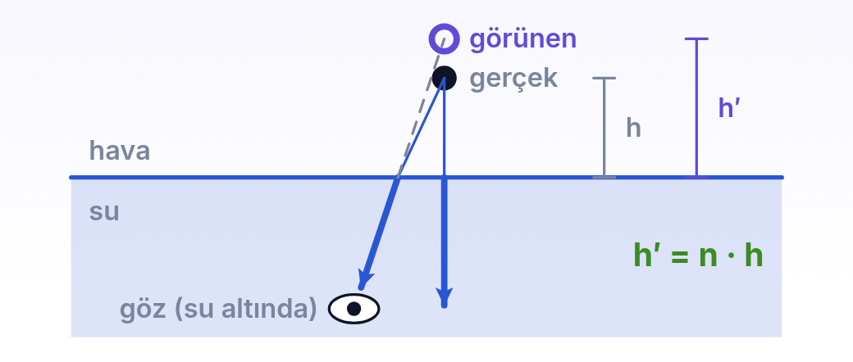
2 / 4 ORTA · ADIM 5 / 5
07
Sudan havaya bakış
Bakış yönü tersine dönünce sonuç da tersine döner. Su altındaki bir gözlemci için havadaki cisim olduğundan daha yükseğe kaçar: h′ = n·h. Bu yüzden suyun altından bakan bir dalgıç, kıyıdaki insanları gerçekte olduklarından çok daha havada görür — ve balıklar, kendilerine yukarıdan bakan avcıyı olduğundan yüksekte görür.
dersler.perinet.org/gorunur-derinlik.html
54
Notes:
Sudan havaya bakış — şekil
Bakış yönü tersine dönünce sonuç da tersine döner. Su altındaki bir gözlemci için havadaki cisim olduğundan daha yükseğe kaçar: h′ = n·h. Bu yüzden suyun altından bakan bir dalgıç, kıyıdaki insanları gerçekte olduklarından çok daha havada görür — ve balıklar, kendilerine yukarıdan bakan avcıyı olduğundan yüksekte görür.

Slide 55
2 / 4 ORTA
07
Sudan havaya bakış
KISACA · BU BÖLÜMDE ÖĞRENDİK
Gözlemci suyun içindeyse havadaki cisim h′ = n·h yüksekliğinde, yani olduğundan uzakta görünür. Genel kural: h′ = h·n(gözlemci)/n(cisim).
dersler.perinet.org/gorunur-derinlik.html
55
Notes:
Kısaca: Gözlemci suyun içindeyse havadaki cisim h′ = n·h yüksekliğinde, yani olduğundan uzakta görünür. Genel kural: h′ = h·n(gözlemci)/n(cisim).
Sınıfa bu cümleyi kendi sözleriyle tekrar ettirin.

Slide 56
2 / 4 ORTA · ADIM 1 / 4
08
Cam levhanın altındaki yazı
Kalınlığı t, indisi n olan bir cam levha, altındaki yazıyı yukarı taşımış gibi gösterir:
Δ = t (1 − 1/n)
dersler.perinet.org/gorunur-derinlik.html
56
Notes:
Cam levhanın altındaki yazı — adım 1/4
• Kalınlığı t, indisi n olan bir cam levha, altındaki yazıyı yukarı taşımış gibi gösterir:
Δ = t (1 − 1/n)

Slide 57
2 / 4 ORTA · ADIM 2 / 4
08
Cam levhanın altındaki yazı
Bağıntı nereden geliyor?
Levha yokken: yazı, levhanın üst yüzü hizasından t + a derinde görünür (a: levha ile yazı arasındaki hava aralığı).
Levha varken: cam katman kendi kalınlığını t/n gibi gösterir, hava aralığı olduğu gibi kalır: görünen derinlik t/n + a.
Fark: (t + a) − (t/n + a) = t − t/n = t(1 − 1/n). Hava aralığı a sadeleşir.
dersler.perinet.org/gorunur-derinlik.html
57
Notes:
Cam levhanın altındaki yazı — adım 2/4
Bağıntı nereden geliyor?
• Levha yokken: yazı, levhanın üst yüzü hizasından t + a derinde görünür (a: levha ile yazı arasındaki hava aralığı).
• Levha varken: cam katman kendi kalınlığını t/n gibi gösterir, hava aralığı olduğu gibi kalır: görünen derinlik t/n + a.
• Fark: (t + a) − (t/n + a) = t − t/n = t(1 − 1/n). Hava aralığı a sadeleşir.

Slide 58
2 / 4 ORTA · ADIM 3 / 4
08
Cam levhanın altındaki yazı
Cam için (n = 1,5) Δ = t/3'tür: 6 cm'lik cam levha yazıyı 2 cm yükseltir.
Yazının levhaya olan uzaklığı sonucu değiştirmez; önemli olan ışığın cam içinde kat ettiği kalınlıktır.
Sayfanın 04 numaralı bölümünde varsayılan 6 cm'lik levhanın içinden bakınca camın kendisi 4 cm kalınlığındaymış gibi görünür; aradaki 2 cm, yazının yükselme miktarıdır.
dersler.perinet.org/gorunur-derinlik.html
58
Notes:
Cam levhanın altındaki yazı — adım 3/4
• Cam için (n = 1,5) Δ = t/3'tür: 6 cm'lik cam levha yazıyı 2 cm yükseltir.
• Yazının levhaya olan uzaklığı sonucu değiştirmez; önemli olan ışığın cam içinde kat ettiği kalınlıktır.
• Sayfanın 04 numaralı bölümünde varsayılan 6 cm'lik levhanın içinden bakınca camın kendisi 4 cm kalınlığındaymış gibi görünür; aradaki 2 cm, yazının yükselme miktarıdır.

Slide 59
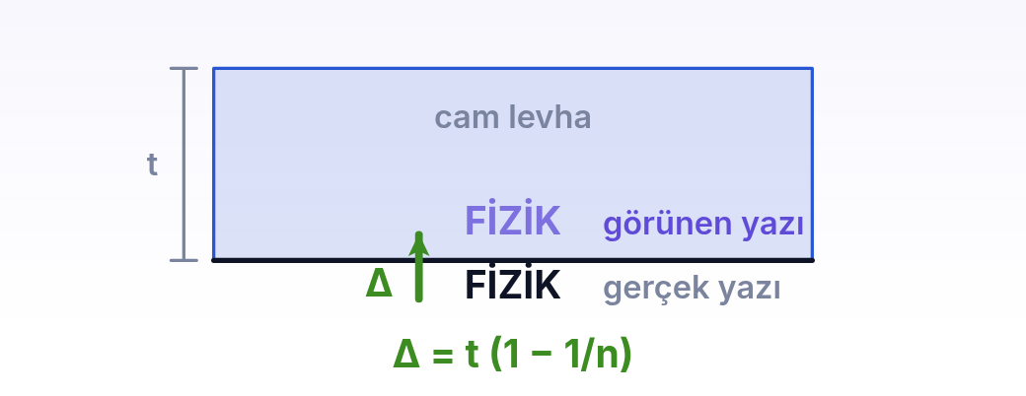
2 / 4 ORTA · ADIM 4 / 4
08
Cam levhanın altındaki yazı
Cam levhanın altındaki yazı da yukarı kaçar; tek fark, kaymanın levhanın kalınlığına bağlı olmasıdır — yazının levhadan ne kadar uzakta olduğu fark etmez. Camda n ≈ 1,5 olduğu için kayma kalınlığın üçte biri kadardır: 3 cm'lik bir cam bloğun altındaki yazı 1 cm yükselmiş görünür.
dersler.perinet.org/gorunur-derinlik.html
59
Notes:
Cam levhanın altındaki yazı — şekil
Cam levhanın altındaki yazı da yukarı kaçar; tek fark, kaymanın levhanın kalınlığına bağlı olmasıdır — yazının levhadan ne kadar uzakta olduğu fark etmez. Camda n ≈ 1,5 olduğu için kayma kalınlığın üçte biri kadardır: 3 cm'lik bir cam bloğun altındaki yazı 1 cm yükselmiş görünür.

Slide 60
2 / 4 ORTA
08
Cam levhanın altındaki yazı
KISACA · BU BÖLÜMDE ÖĞRENDİK
Cam levha, altındaki yazıyı Δ = t(1 − 1/n) kadar yükseltir; camda bu, kalınlığın üçte biridir. Yazı ile levha arasındaki hava aralığı sonucu değiştirmez.
dersler.perinet.org/gorunur-derinlik.html
60
Notes:
Kısaca: Cam levha, altındaki yazıyı Δ = t(1 − 1/n) kadar yükseltir; camda bu, kalınlığın üçte biridir. Yazı ile levha arasındaki hava aralığı sonucu değiştirmez.
Sınıfa bu cümleyi kendi sözleriyle tekrar ettirin.

Slide 61
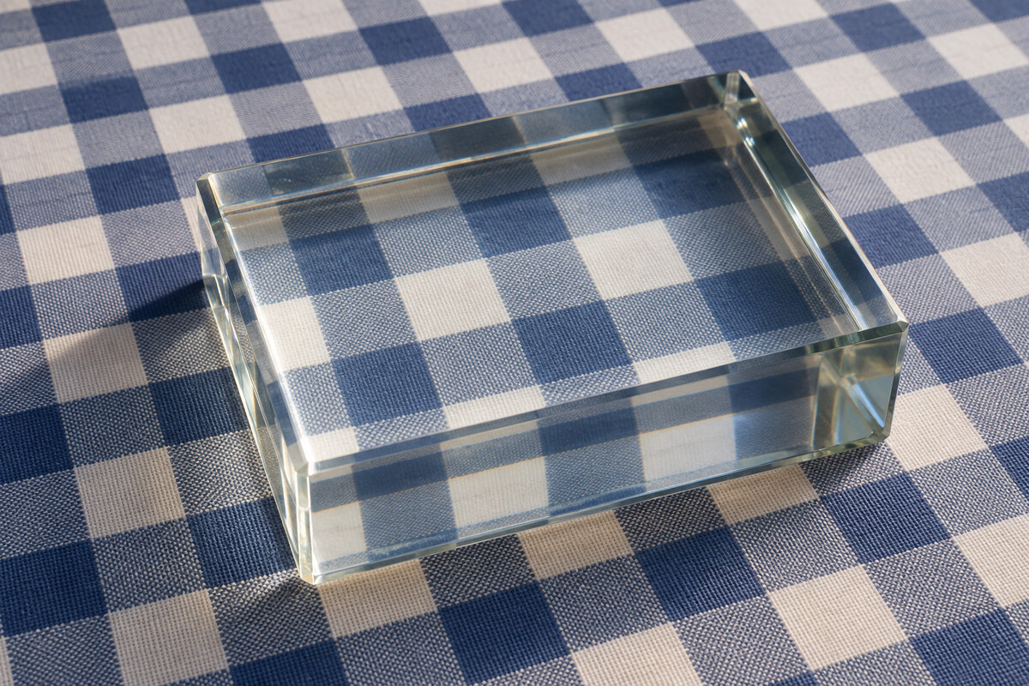
3
BASAMAK 3 / 4
İleri
Derinleşme: ışık birden çok katmandan geçince, bakış yatıklaşınca ve yanılgı gerçek hayatta bir ölçüm aracına dönüşünce ne olur?
09 Üst üste katmanlar
10 Bağıntının geçerlilik sınırı: eğik bakış
Kalın bir cam blok, altındaki kareli örtüyü kalınlığının yaklaşık üçte biri kadar yukarı taşınmış gösterir: 3 cm'lik bir blokta kareler 1 cm yükselmiş görünür. Bloğun kenarlarına bak: cam içinden görülen kare çizgileri, bloğun dışındakilerle tam aynı hizada devam etmez. Eğik bakışta yükselmeye yandan kayma da eklenir.
11 Görünür derinlik gerçek dünyada
dersler.perinet.org/gorunur-derinlik.html
61
Notes:
Basamak 3 — İleri: Derinleşme: ışık birden çok katmandan geçince, bakış yatıklaşınca ve yanılgı gerçek hayatta bir ölçüm aracına dönüşünce ne olur?
09 Üst üste katmanlar
10 Bağıntının geçerlilik sınırı: eğik bakış
11 Görünür derinlik gerçek dünyada
Görsel: Kalın bir cam blok, altındaki kareli örtüyü kalınlığının yaklaşık üçte biri kadar yukarı taşınmış gösterir: 3 cm'lik bir blokta kareler 1 cm yükselmiş görünür. Bloğun kenarlarına bak: cam içinden görülen kare çizgileri, bloğun dışındakilerle tam aynı hizada devam etmez. Eğik bakışta yükselmeye yandan kayma da eklenir.

Slide 62
3 / 4 İLERİ · ADIM 1 / 5
09
Üst üste katmanlar
Bir bardakta suyun üstünde bir yağ tabakası, bir akvaryumda suyun altında kalın bir cam taban olabilir.
Işığın yolunda birden fazla saydam katman varsa her katman kendi kalınlığını kendi indisine göre kısaltır ve görünen kalınlıklar toplanır:
h′ = h₁/n₁ + h₂/n₂ + …
dersler.perinet.org/gorunur-derinlik.html
62
Notes:
Üst üste katmanlar — adım 1/5
• Bir bardakta suyun üstünde bir yağ tabakası, bir akvaryumda suyun altında kalın bir cam taban olabilir.
• Işığın yolunda birden fazla saydam katman varsa her katman kendi kalınlığını kendi indisine göre kısaltır ve görünen kalınlıklar toplanır:
h′ = h₁/n₁ + h₂/n₂ + …

Slide 63
3 / 4 İLERİ · ADIM 2 / 5
09
Üst üste katmanlar
Cam levhadaki bağıntı bunun özel bir durumudur: cam katmanı t/n, hava aralığı ise olduğu gibi a görünür.
Örneğin bir bardakta 8 cm su (n = 4/3) üstünde 3 cm yağ (n = 1,5) varsa dipteki para 3/1,5 + 8·3/4 = 2 + 6 = 8 cm derinde görünür; gerçek derinlik 11 cm'dir.
Toplam 11 cm'yi tek bir indise bölseydin ikisinden birini yanlış kullanmış olurdun.
dersler.perinet.org/gorunur-derinlik.html
63
Notes:
Üst üste katmanlar — adım 2/5
• Cam levhadaki bağıntı bunun özel bir durumudur: cam katmanı t/n, hava aralığı ise olduğu gibi a görünür.
• Örneğin bir bardakta 8 cm su (n = 4/3) üstünde 3 cm yağ (n = 1,5) varsa dipteki para 3/1,5 + 8·3/4 = 2 + 6 = 8 cm derinde görünür; gerçek derinlik 11 cm'dir.
• Toplam 11 cm'yi tek bir indise bölseydin ikisinden birini yanlış kullanmış olurdun.

Slide 64
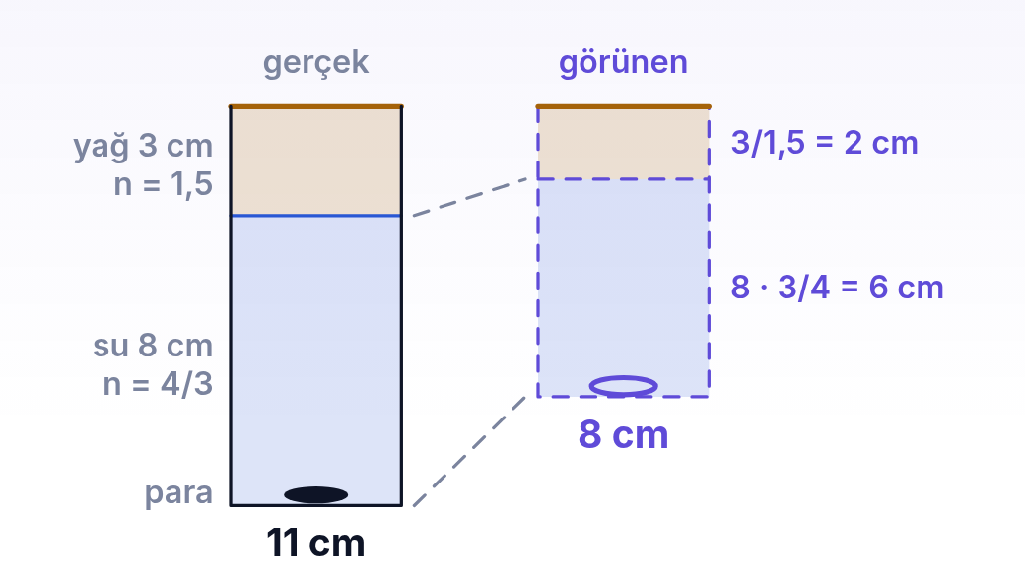
3 / 4 İLERİ · ADIM 3 / 5
09
Üst üste katmanlar
Aynı bardağı iki kez çizdik: solda gerçek katmanlar, sağda yukarıdan dik bakınca görünenler. Her katman kendi indisine bölünerek kısalır: 3 cm yağ 2 cm, 8 cm su 6 cm görünür. Dipteki para bu kısalmış kalınlıkların toplamında, 8 cm derinde görünür; 11 cm'yi tek bir indise bölseydin iki katmandan birine yanlış indis vermiş olurdun.
dersler.perinet.org/gorunur-derinlik.html
64
Notes:
Üst üste katmanlar — şekil
Aynı bardağı iki kez çizdik: solda gerçek katmanlar, sağda yukarıdan dik bakınca görünenler. Her katman kendi indisine bölünerek kısalır: 3 cm yağ 2 cm, 8 cm su 6 cm görünür. Dipteki para bu kısalmış kalınlıkların toplamında, 8 cm derinde görünür; 11 cm'yi tek bir indise bölseydin iki katmandan birine yanlış indis vermiş olurdun.

Slide 65
3 / 4 İLERİ · ADIM 4 / 5
09
Üst üste katmanlar
Her katman ayrı hesaplanır: toplam derinlik tek bir indise bölünmez.
Sıra önemli değildir: dik bakışta toplam, katmanların hangi sırayla dizildiğinden bağımsızdır.
Hava katmanı olduğu gibi kalır: indisi 1 olduğu için kısalmaz.
dersler.perinet.org/gorunur-derinlik.html
65
Notes:
Üst üste katmanlar — adım 4/5
• Her katman ayrı hesaplanır: toplam derinlik tek bir indise bölünmez.
• Sıra önemli değildir: dik bakışta toplam, katmanların hangi sırayla dizildiğinden bağımsızdır.
• Hava katmanı olduğu gibi kalır: indisi 1 olduğu için kısalmaz.

Slide 66
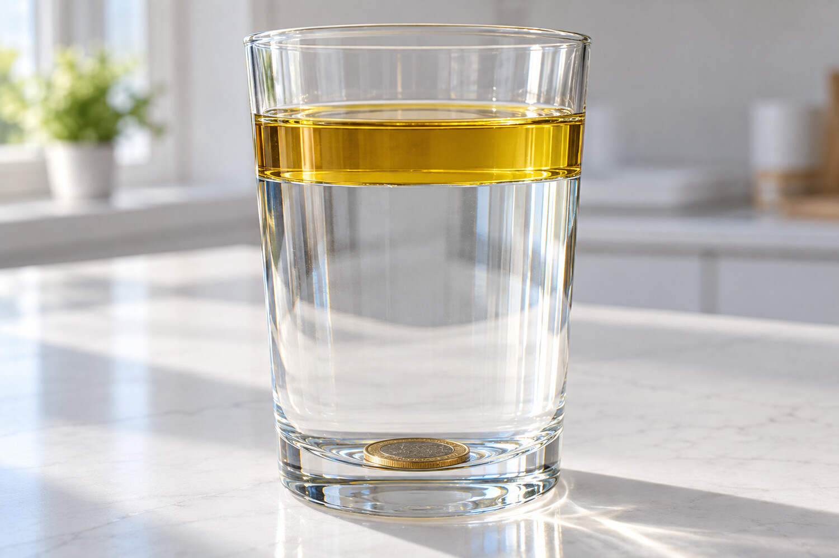
3 / 4 İLERİ · ADIM 5 / 5
09
Üst üste katmanlar
Su ve yağ bardakta üst üste iki katman oluşturuyor: dipteki paradan gelen ışık önce sudan yağa, sonra yağdan havaya geçer ve her sınırda yeniden kırılır. Her katman kendi kalınlığını kendi indisine bölerek kısaltır; paranın görünen derinliği h′ = h₁/n₁ + h₂/n₂, yani bu kısalmış kalınlıkların toplamıdır. Toplam derinliği tek bir indise bölmek bu yüzden yanlış sonuç verir.
dersler.perinet.org/gorunur-derinlik.html
66
Notes:
Üst üste katmanlar — şekil
Su ve yağ bardakta üst üste iki katman oluşturuyor: dipteki paradan gelen ışık önce sudan yağa, sonra yağdan havaya geçer ve her sınırda yeniden kırılır. Her katman kendi kalınlığını kendi indisine bölerek kısaltır; paranın görünen derinliği h′ = h₁/n₁ + h₂/n₂, yani bu kısalmış kalınlıkların toplamıdır. Toplam derinliği tek bir indise bölmek bu yüzden yanlış sonuç verir.

Slide 67
3 / 4 İLERİ
09
Üst üste katmanlar
KISACA · BU BÖLÜMDE ÖĞRENDİK
Üst üste katmanlarda her katman kendi indisine bölünür ve görünen kalınlıklar toplanır: h′ = h₁/n₁ + h₂/n₂. Katmanların sırası sonucu değiştirmez.
dersler.perinet.org/gorunur-derinlik.html
67
Notes:
Kısaca: Üst üste katmanlarda her katman kendi indisine bölünür ve görünen kalınlıklar toplanır: h′ = h₁/n₁ + h₂/n₂. Katmanların sırası sonucu değiştirmez.
Sınıfa bu cümleyi kendi sözleriyle tekrar ettirin.

Slide 68
3 / 4 İLERİ
DÜŞÜN
Suyun içine yatay bir cam levha konuyor. Levhanın dibe ya da yüzeye yakın durması, dipteki paranın görünen derinliğini değiştirir mi?
?
09 · Üst üste katmanlar Cevap bir sonraki slaytta
dersler.perinet.org/gorunur-derinlik.html
68
Notes:
Düşün: Suyun içine yatay bir cam levha konuyor. Levhanın dibe ya da yüzeye yakın durması, dipteki paranın görünen derinliğini değiştirir mi?
Sınıfa sorun, birkaç tahmin alın; sonra cevap slaytına geçin.
Cevap: Değiştirmez. Dik bakışta görünen derinlik, suyun toplam kalınlığının 4/3'e bölümü ile levha kalınlığının 1,5'e bölümünün toplamıdır. Bu toplamda levhanın nerede durduğu geçmez; levha yalnızca suyun bir kısmının yerini alır.

Slide 69
3 / 4 İLERİ
!
Cevap
Suyun içine yatay bir cam levha konuyor. Levhanın dibe ya da yüzeye yakın durması, dipteki paranın görünen derinliğini değiştirir mi?
Değiştirmez. Dik bakışta görünen derinlik, suyun toplam kalınlığının 4/3'e bölümü ile levha kalınlığının 1,5'e bölümünün toplamıdır. Bu toplamda levhanın nerede durduğu geçmez; levha yalnızca suyun bir kısmının yerini alır.
dersler.perinet.org/gorunur-derinlik.html
69
Notes:
Cevap: Değiştirmez. Dik bakışta görünen derinlik, suyun toplam kalınlığının 4/3'e bölümü ile levha kalınlığının 1,5'e bölümünün toplamıdır. Bu toplamda levhanın nerede durduğu geçmez; levha yalnızca suyun bir kısmının yerini alır.

Slide 70
3 / 4 İLERİ · ADIM 1 / 5
10
Bağıntının geçerlilik sınırı: eğik bakış
h′ = h/n yalnızca dik (dike yakın) bakış içindir. Yüzeye çok eğik bakıldığında görünen derinlik daha da azalır; kırılma açısı büyüdükçe uzantıların kesiştiği nokta yükselir. Bu yüzden havuza yandan bakıldığında dip daha da yakın görünür.
dersler.perinet.org/gorunur-derinlik.html
70
Notes:
Bağıntının geçerlilik sınırı: eğik bakış — adım 1/5
h′ = h/n yalnızca dik (dike yakın) bakış içindir. Yüzeye çok eğik bakıldığında görünen derinlik daha da azalır; kırılma açısı büyüdükçe uzantıların kesiştiği nokta yükselir. Bu yüzden havuza yandan bakıldığında dip daha da yakın görünür.

Slide 71
3 / 4 İLERİ · ADIM 2 / 5
10
Bağıntının geçerlilik sınırı: eğik bakış
Neden?
Türetmenin dördüncü adımında h′ = h·tan i / tan r bulmuştuk; tan ≈ sin yaklaşımı yalnızca küçük açılarda doğrudur.
Açılar büyüyünce tam ifadeyi kullanmak gerekir.
Göze gelen ışının uzantısı, cismin tam üstündeki düşey çizgiyi hangi derinlikte keser?
Su (n = 4/3) için:
dersler.perinet.org/gorunur-derinlik.html
71
Notes:
Bağıntının geçerlilik sınırı: eğik bakış — adım 2/5
• Neden?
• Türetmenin dördüncü adımında h′ = h·tan i / tan r bulmuştuk; tan ≈ sin yaklaşımı yalnızca küçük açılarda doğrudur.
• Açılar büyüyünce tam ifadeyi kullanmak gerekir.
• Göze gelen ışının uzantısı, cismin tam üstündeki düşey çizgiyi hangi derinlikte keser?
• Su (n = 4/3) için:

Slide 72
3 / 4 İLERİ · ADIM 3 / 5
10
Bağıntının geçerlilik sınırı: eğik bakış
Bakış açısı (havada) | Sudaki açı | h′ / h | 2 m havuzda
0° (dik) | 0° | 0,75 | 1,50 m
30° | 22,0° | 0,70 | 1,40 m
45° | 32,0° | 0,63 | 1,25 m
60° | 40,5° | 0,49 | 0,99 m
75° | 46,4° | 0,28 | 0,56 m
dersler.perinet.org/gorunur-derinlik.html
72
Notes:
Bağıntının geçerlilik sınırı: eğik bakış — adım 3/5
Bakış açısı (havada) | Sudaki açı | h′ / h | 2 m havuzda
0° (dik) | 0° | 0,75 | 1,50 m
30° | 22,0° | 0,70 | 1,40 m
45° | 32,0° | 0,63 | 1,25 m
60° | 40,5° | 0,49 | 0,99 m
75° | 46,4° | 0,28 | 0,56 m

Slide 73
3 / 4 İLERİ · ADIM 4 / 5
10
Bağıntının geçerlilik sınırı: eğik bakış
Tablo iki şey söylüyor.
Birincisi, 30°'ye kadar h′/h oranı 0,75'ten pek sapmaz; “dike yakın” bakışın sınırı sanıldığından geniştir.
İkincisi, 60°'nin ötesinde görünen derinlik hızla küçülür: yatık bakışta 2 metrelik havuz yarım metre derinliğindeymiş gibi görünebilir.
Bu sayılar tek bir ışının uzantısı içindir; eğik bakışta komşu ışınlar artık aynı noktada kesişmez ve görüntü bulanıklaşır.
dersler.perinet.org/gorunur-derinlik.html
73
Notes:
Bağıntının geçerlilik sınırı: eğik bakış — adım 4/5
• Tablo iki şey söylüyor.
• Birincisi, 30°'ye kadar h′/h oranı 0,75'ten pek sapmaz; “dike yakın” bakışın sınırı sanıldığından geniştir.
• İkincisi, 60°'nin ötesinde görünen derinlik hızla küçülür: yatık bakışta 2 metrelik havuz yarım metre derinliğindeymiş gibi görünebilir.
• Bu sayılar tek bir ışının uzantısı içindir; eğik bakışta komşu ışınlar artık aynı noktada kesişmez ve görüntü bulanıklaşır.

Slide 74
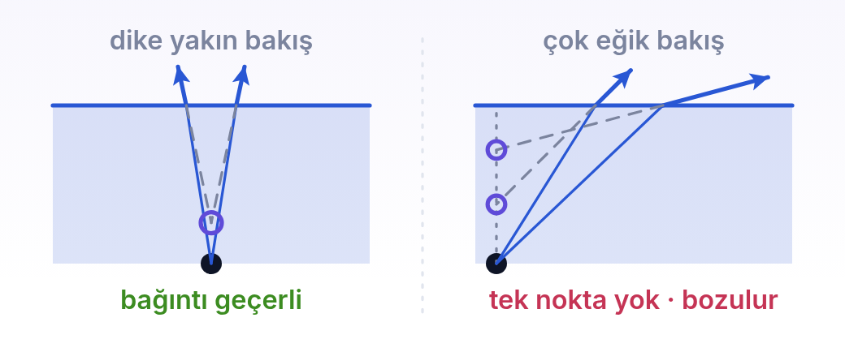
3 / 4 İLERİ · ADIM 5 / 5
10
Bağıntının geçerlilik sınırı: eğik bakış
h′ = h/n bağıntısı yalnızca dike yakın bakışlarda geçerlidir. Küçük açılarda uzantılar tek bir noktada kesişir ve keskin bir görüntü oluşur. Bakış açısı büyüdükçe her ışın farklı bir noktaya işaret eder, görüntü dağılır ve bozulur — havuzun dibine yandan bakınca fayansların eğrilmiş görünmesinin sebebi budur.
dersler.perinet.org/gorunur-derinlik.html
74
Notes:
Bağıntının geçerlilik sınırı: eğik bakış — şekil
h′ = h/n bağıntısı yalnızca dike yakın bakışlarda geçerlidir. Küçük açılarda uzantılar tek bir noktada kesişir ve keskin bir görüntü oluşur. Bakış açısı büyüdükçe her ışın farklı bir noktaya işaret eder, görüntü dağılır ve bozulur — havuzun dibine yandan bakınca fayansların eğrilmiş görünmesinin sebebi budur.

Slide 75
3 / 4 İLERİ
10
Bağıntının geçerlilik sınırı: eğik bakış
KISACA · BU BÖLÜMDE ÖĞRENDİK
h′ = h/n yalnızca dike yakın bakışta geçerlidir. Bakış yatıklaştıkça görünen derinlik daha da azalır ve görüntü bozulur; suda 60°'lik bakışta derinlik yaklaşık yarısı kadar görünür.
dersler.perinet.org/gorunur-derinlik.html
75
Notes:
Kısaca: h′ = h/n yalnızca dike yakın bakışta geçerlidir. Bakış yatıklaştıkça görünen derinlik daha da azalır ve görüntü bozulur; suda 60°'lik bakışta derinlik yaklaşık yarısı kadar görünür.
Sınıfa bu cümleyi kendi sözleriyle tekrar ettirin.

Slide 76
3 / 4 İLERİ
DÜŞÜN
Havuzun kenarında dururken uzaktaki dip neden ayağının dibindeki dipten de sığ görünür?
?
10 · Bağıntının geçerlilik sınırı: eğik bakış Cevap bir sonraki slaytta
dersler.perinet.org/gorunur-derinlik.html
76
Notes:
Düşün: Havuzun kenarında dururken uzaktaki dip neden ayağının dibindeki dipten de sığ görünür?
Sınıfa sorun, birkaç tahmin alın; sonra cevap slaytına geçin.
Cevap: Uzaktaki dibe daha yatık bir açıyla bakarsın. Tablodaki gibi bakış açısı büyüdükçe h′/h oranı 0,75'in altına düşer: 60°'de yaklaşık 0,5'e, 75°'de 0,3'e yaklaşır. Aynı derinlikteki taban, uzaklaştıkça yükseliyormuş gibi görünür.

Slide 77
3 / 4 İLERİ
!
Cevap
Havuzun kenarında dururken uzaktaki dip neden ayağının dibindeki dipten de sığ görünür?
Uzaktaki dibe daha yatık bir açıyla bakarsın. Tablodaki gibi bakış açısı büyüdükçe h′/h oranı 0,75'in altına düşer: 60°'de yaklaşık 0,5'e, 75°'de 0,3'e yaklaşır. Aynı derinlikteki taban, uzaklaştıkça yükseliyormuş gibi görünür.
dersler.perinet.org/gorunur-derinlik.html
77
Notes:
Cevap: Uzaktaki dibe daha yatık bir açıyla bakarsın. Tablodaki gibi bakış açısı büyüdükçe h′/h oranı 0,75'in altına düşer: 60°'de yaklaşık 0,5'e, 75°'de 0,3'e yaklaşır. Aynı derinlikteki taban, uzaklaştıkça yükseliyormuş gibi görünür.

Slide 78
3 / 4 İLERİ · ADIM 1 / 5
11
Görünür derinlik gerçek dünyada
Görünür derinlik bir göz yanılgısı olarak başlar, ama doğru hesaplandığında güvenliği sağlayan ve ölçüm yapmaya yarayan bir araca dönüşür.
Aşağıdaki örneklerin hepsi bu konunun bağıntılarını kullanır.
dersler.perinet.org/gorunur-derinlik.html
78
Notes:
Görünür derinlik gerçek dünyada — adım 1/5
• Görünür derinlik bir göz yanılgısı olarak başlar, ama doğru hesaplandığında güvenliği sağlayan ve ölçüm yapmaya yarayan bir araca dönüşür.
• Aşağıdaki örneklerin hepsi bu konunun bağıntılarını kullanır.

Slide 79
3 / 4 İLERİ · ADIM 2 / 5
11
Görünür derinlik gerçek dünyada
Havuz güvenliği: 1,4 m derinliğindeki havuz yukarıdan yaklaşık 1,05 m görünür; derinlik yazıları bu yüzden kenara yazılır.
Zıpkınla balık avı: 90 cm derindeki balık yaklaşık 68 cm'de görünür; avcı gördüğünün altına nişan alır.
Okçu balığı: sudan dallardaki böceklere su tükürerek avlanır; kırılmanın yarattığı sapmayı hesaba katarak nişan alır.
Dalış maskesi: maske gözün önünde hava tutar; sudaki cisimler yaklaşık 3/4 uzaklıkta ve 4/3 kat büyük görünür.
dersler.perinet.org/gorunur-derinlik.html
79
Notes:
Görünür derinlik gerçek dünyada — adım 2/5
• Havuz güvenliği: 1,4 m derinliğindeki havuz yukarıdan yaklaşık 1,05 m görünür; derinlik yazıları bu yüzden kenara yazılır.
• Zıpkınla balık avı: 90 cm derindeki balık yaklaşık 68 cm'de görünür; avcı gördüğünün altına nişan alır.
• Okçu balığı: sudan dallardaki böceklere su tükürerek avlanır; kırılmanın yarattığı sapmayı hesaba katarak nişan alır.
• Dalış maskesi: maske gözün önünde hava tutar; sudaki cisimler yaklaşık 3/4 uzaklıkta ve 4/3 kat büyük görünür.

Slide 80
3 / 4 İLERİ · ADIM 3 / 5
11
Görünür derinlik gerçek dünyada
İndis ölçümü: mikroskop bir işarete, sonra üstüne konan levhanın içinden aynı işarete odaklanır; odak kayması n'yi verir.
Cam bloklar: 3 cm'lik cam blok, altındaki yazıyı 1 cm yükselmiş gösterir; kalın vitrin camlarında da aynısı olur.
dersler.perinet.org/gorunur-derinlik.html
80
Notes:
Görünür derinlik gerçek dünyada — adım 3/5
• İndis ölçümü: mikroskop bir işarete, sonra üstüne konan levhanın içinden aynı işarete odaklanır; odak kayması n'yi verir.
• Cam bloklar: 3 cm'lik cam blok, altındaki yazıyı 1 cm yükselmiş gösterir; kalın vitrin camlarında da aynısı olur.

Slide 81
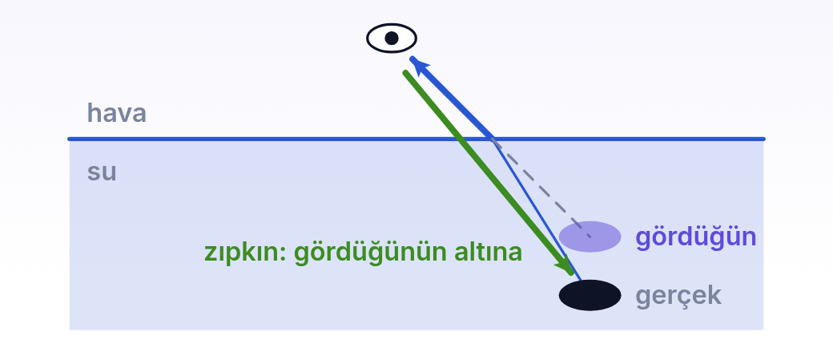
3 / 4 İLERİ · ADIM 4 / 5
11
Görünür derinlik gerçek dünyada
Balık gördüğün yerde değil, daha derindedir. Zıpkını gördüğün noktaya doğrultursan üstünden geçersin; deneyimli avcılar bu yüzden hep biraz aşağıya nişan alır. Aynı düzeltmeyi suya uzanıp bir şey almaya çalışırken elin de otomatik olarak yapar — beyin bu sapmayı öğrenmiştir.
dersler.perinet.org/gorunur-derinlik.html
81
Notes:
Görünür derinlik gerçek dünyada — şekil
Balık gördüğün yerde değil, daha derindedir. Zıpkını gördüğün noktaya doğrultursan üstünden geçersin; deneyimli avcılar bu yüzden hep biraz aşağıya nişan alır. Aynı düzeltmeyi suya uzanıp bir şey almaya çalışırken elin de otomatik olarak yapar — beyin bu sapmayı öğrenmiştir.

Slide 82
3 / 4 İLERİ · ADIM 5 / 5
11
Görünür derinlik gerçek dünyada
Sayfanın 02 numaralı bölümünde balığa nişan almayı kendin deneyebilirsin: varsayılan balık 90 cm derinde durur ama 68 cm'de görünür.
Gözün de bu düzeltmeyi zamanla öğrenir; suya uzanıp bir şey almaya çalışırken elin kendiliğinden biraz daha derine gider.
dersler.perinet.org/gorunur-derinlik.html
82
Notes:
Görünür derinlik gerçek dünyada — adım 5/5
• Sayfanın 02 numaralı bölümünde balığa nişan almayı kendin deneyebilirsin: varsayılan balık 90 cm derinde durur ama 68 cm'de görünür.
• Gözün de bu düzeltmeyi zamanla öğrenir; suya uzanıp bir şey almaya çalışırken elin kendiliğinden biraz daha derine gider.

Slide 83
3 / 4 İLERİ
11
Görünür derinlik gerçek dünyada
KISACA · BU BÖLÜMDE ÖĞRENDİK
Havuz güvenliği, zıpkınla avcılık, dalış maskesi ve indis ölçümü görünür derinliğin sonuçlarıdır. Doğru hesaplanan yanılgı bir ölçüm aracına dönüşür.
dersler.perinet.org/gorunur-derinlik.html
83
Notes:
Kısaca: Havuz güvenliği, zıpkınla avcılık, dalış maskesi ve indis ölçümü görünür derinliğin sonuçlarıdır. Doğru hesaplanan yanılgı bir ölçüm aracına dönüşür.
Sınıfa bu cümleyi kendi sözleriyle tekrar ettirin.

Slide 84
3 / 4 İLERİ
DÜŞÜN
Dalış maskesiyle su altına bakınca balıklar neden olduğundan büyük görünür?
?
11 · Görünür derinlik gerçek dünyada Cevap bir sonraki slaytta
dersler.perinet.org/gorunur-derinlik.html
84
Notes:
Düşün: Dalış maskesiyle su altına bakınca balıklar neden olduğundan büyük görünür?
Sınıfa sorun, birkaç tahmin alın; sonra cevap slaytına geçin.
Cevap: Maskenin camı düzdür ve gözün önünde hava vardır; yani sen havadan suya bakan bir gözlemcisin. Sudaki cisimler gerçek uzaklığın yaklaşık dörtte üçünde görünür. Aynı boydaki bir cisim daha yakında göründüğü için gözde daha büyük bir açı kaplar: yaklaşık 4/3 kat büyük görünür.

Slide 85
3 / 4 İLERİ
!
Cevap
Dalış maskesiyle su altına bakınca balıklar neden olduğundan büyük görünür?
Maskenin camı düzdür ve gözün önünde hava vardır; yani sen havadan suya bakan bir gözlemcisin. Sudaki cisimler gerçek uzaklığın yaklaşık dörtte üçünde görünür. Aynı boydaki bir cisim daha yakında göründüğü için gözde daha büyük bir açı kaplar: yaklaşık 4/3 kat büyük görünür.
dersler.perinet.org/gorunur-derinlik.html
85
Notes:
Cevap: Maskenin camı düzdür ve gözün önünde hava vardır; yani sen havadan suya bakan bir gözlemcisin. Sudaki cisimler gerçek uzaklığın yaklaşık dörtte üçünde görünür. Aynı boydaki bir cisim daha yakında göründüğü için gözde daha büyük bir açı kaplar: yaklaşık 4/3 kat büyük görünür.

Slide 86
4
KOLAYDAN ZORA 7 ÇÖZÜMLÜ ÖRNEK
1 Havuzun derinliği
KOLAY
2 İndisi bulmak
KOLAY
BASAMAK 4 / 4
Pekiştir
3 Sudan havaya bakış
ORTA
4 Cam levha
ORTA
Kolaydan zora çözümlü örnekler ve görünür derinlik sorularında puan kaybettiren klasik hatalar.
5 Yükselmeden gerçek derinliğe
ORTA
12 Çözümlü örnekler
6 Üst üste iki sıvı
ZOR
13 Sık yapılan hatalar
7 Dalgıç ve martı
ZOR
dersler.perinet.org/gorunur-derinlik.html
86
Notes:
Basamak 4 — Pekiştir: Kolaydan zora çözümlü örnekler ve görünür derinlik sorularında puan kaybettiren klasik hatalar.
12 Çözümlü örnekler
13 Sık yapılan hatalar

Slide 87
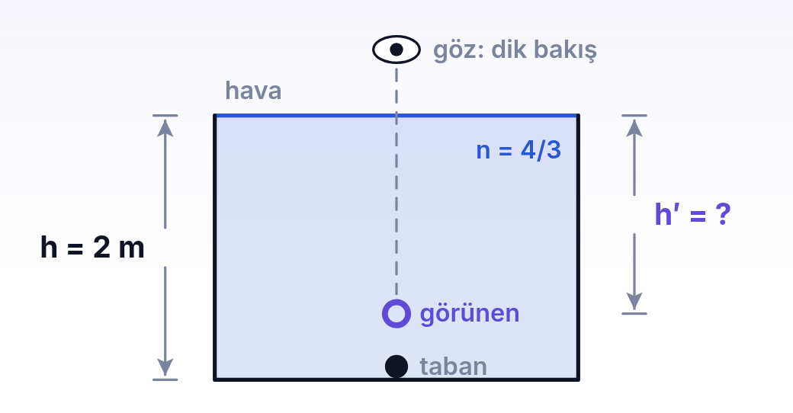
12
Örnek 1 / 7 · Soru
KOLAY
Havuzun derinliği
SORU
Derinliği 2 m olan bir havuzun dibi, yukarıdan bakan biri için kaç metre derinlikte görünür? (n(su) = 4/3)
dersler.perinet.org/gorunur-derinlik.html
87
Notes:
Örnek 1 — Havuzun derinliği
Derinliği 2 m olan bir havuzun dibi, yukarıdan bakan biri için kaç metre derinlikte görünür? (n(su) = 4/3)
Durum çizimi: Durum: 2 m derinliğindeki havuzun tabanına yukarıdan dik bakılıyor. Mor halka gözün tabanı gördüğü yer; soruda istenen onun yüzeyden derinliği h′.
Önce çizimi birlikte okuyun: ne verilmiş, ne soruluyor?

Slide 88
12
Örnek 1 / 7 · Verilenler ve istenen
KOLAY
Havuzun derinliği
SORU
Derinliği 2 m olan bir havuzun dibi, yukarıdan bakan biri için kaç metre derinlikte görünür? (n(su) = 4/3)
VERİLENLER
İSTENEN
h = 2 m (havuzun gerçek derinliği)
n(su) = 4/3
n(hava) = 1
bakış dik
havuz dibinin görünen derinliği h′
dersler.perinet.org/gorunur-derinlik.html
88
Notes:
Örnek 1 — Havuzun derinliği
Derinliği 2 m olan bir havuzun dibi, yukarıdan bakan biri için kaç metre derinlikte görünür? (n(su) = 4/3)
Verilenler: h = 2 m (havuzun gerçek derinliği) · n(su) = 4/3 · n(hava) = 1 · bakış dik
İstenen: havuz dibinin görünen derinliği h′
Önce öğrencilere verilenleri ve isteneni söyletin; hangi bağıntının kullanılacağını sorun.

Slide 89
12
Örnek 1 · Çözüm
KOLAY
Havuzun derinliği
h′ = h/n = 2 / (4/3) = 2 · 3/4
1
h′ = 1,5 m
2
Yükselme: Δh = 2 − 1,5 = 0,5 m, yani derinliğin dörtte biri.
3
dersler.perinet.org/gorunur-derinlik.html
89
Notes:
Örnek 1 — Havuzun derinliği — çözüm
1. h′ = h/n = 2 / (4/3) = 2 · 3/4
2. h′ = 1,5 m
3. Yükselme: Δh = 2 − 1,5 = 0,5 m, yani derinliğin dörtte biri.

Slide 90
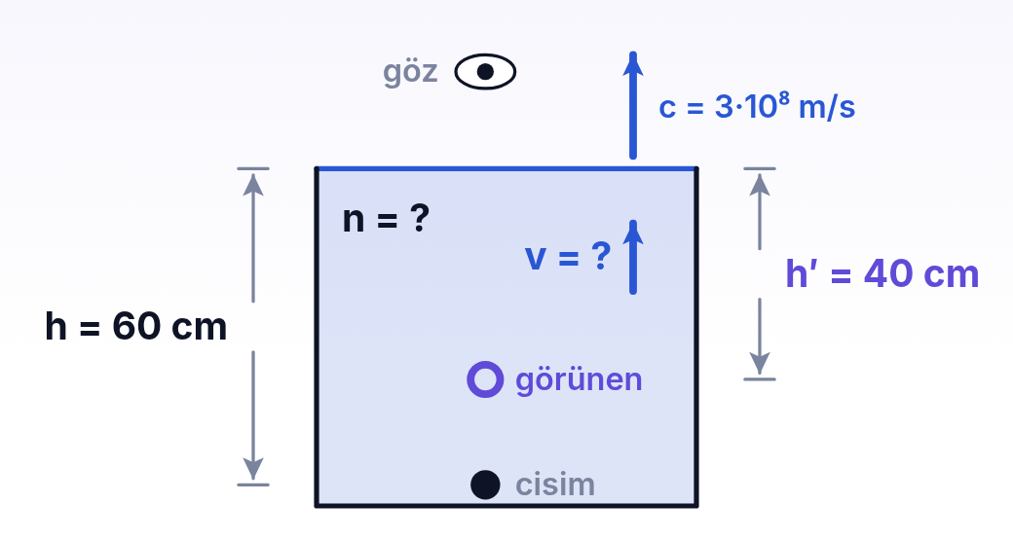
12
Örnek 2 / 7 · Soru
KOLAY
İndisi bulmak
SORU
Bir kaptaki sıvının 60 cm derinliğindeki cisim, 40 cm derinlikte görünüyor. Sıvının kırılma indisi nedir?
dersler.perinet.org/gorunur-derinlik.html
90
Notes:
Örnek 2 — İndisi bulmak
Bir kaptaki sıvının 60 cm derinliğindeki cisim, 40 cm derinlikte görünüyor. Sıvının kırılma indisi nedir?
Durum çizimi: Durum: sıvının 60 cm derinindeki cisim yukarıdan 40 cm derinde görünüyor. Sıvının indisi n ve ışığın sıvıdaki hızı v soruluyor; havadaki hızı c verilmiş.
Önce çizimi birlikte okuyun: ne verilmiş, ne soruluyor?

Slide 91
12
Örnek 2 / 7 · Verilenler ve istenen
KOLAY
İndisi bulmak
SORU
Bir kaptaki sıvının 60 cm derinliğindeki cisim, 40 cm derinlikte görünüyor. Sıvının kırılma indisi nedir?
VERİLENLER
İSTENEN
h = 60 cm (gerçek derinlik)
h′ = 40 cm (görünen derinlik)
c = 3·10⁸ m/s
sıvının kırılma indisi n
(ek olarak) ışığın bu sıvıdaki hızı v
dersler.perinet.org/gorunur-derinlik.html
91
Notes:
Örnek 2 — İndisi bulmak
Bir kaptaki sıvının 60 cm derinliğindeki cisim, 40 cm derinlikte görünüyor. Sıvının kırılma indisi nedir?
Verilenler: h = 60 cm (gerçek derinlik) · h′ = 40 cm (görünen derinlik) · c = 3·10⁸ m/s
İstenen: sıvının kırılma indisi n · (ek olarak) ışığın bu sıvıdaki hızı v
Önce öğrencilere verilenleri ve isteneni söyletin; hangi bağıntının kullanılacağını sorun.

Slide 92
12
Örnek 2 · Çözüm
KOLAY
İndisi bulmak
n = h / h′ = 60 / 40
1
n = 1,5
2
Işığın bu sıvıdaki hızı: v = c/n = 3·10⁸/1,5 = 2·10⁸ m/s.
3
dersler.perinet.org/gorunur-derinlik.html
92
Notes:
Örnek 2 — İndisi bulmak — çözüm
1. n = h / h′ = 60 / 40
2. n = 1,5
3. Işığın bu sıvıdaki hızı: v = c/n = 3·10⁸/1,5 = 2·10⁸ m/s.

Slide 93
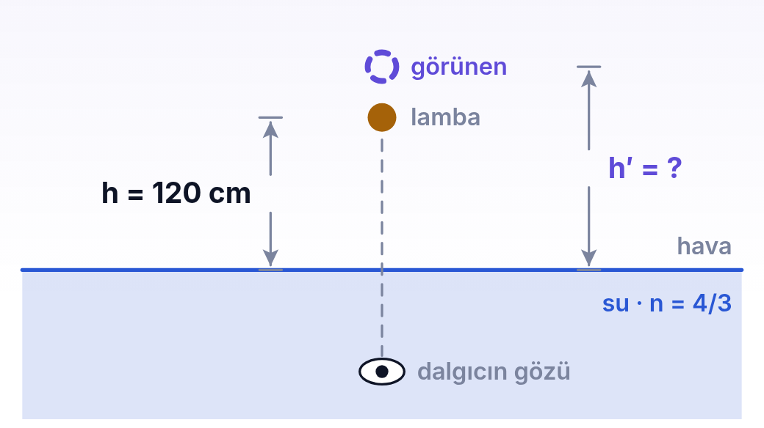
12
Örnek 3 / 7 · Soru
ORTA
Sudan havaya bakış
SORU
Su altındaki bir dalgıç, yüzeyden 120 cm yukarıdaki bir lambaya bakıyor. Lamba kaç cm yükseklikte görünür? (n = 4/3)
dersler.perinet.org/gorunur-derinlik.html
93
Notes:
Örnek 3 — Sudan havaya bakış
Su altındaki bir dalgıç, yüzeyden 120 cm yukarıdaki bir lambaya bakıyor. Lamba kaç cm yükseklikte görünür? (n = 4/3)
Durum çizimi: Durum: dalgıç suyun içinden, yüzeyin 120 cm yukarısındaki lambaya dik bakıyor. Bu kez gözlemci suda, cisim havada; mor halka lambayı gördüğü yer, istenen onun yüksekliği h′.
Önce çizimi birlikte okuyun: ne verilmiş, ne soruluyor?

Slide 94
12
Örnek 3 / 7 · Verilenler ve istenen
ORTA
Sudan havaya bakış
SORU
Su altındaki bir dalgıç, yüzeyden 120 cm yukarıdaki bir lambaya bakıyor. Lamba kaç cm yükseklikte görünür? (n = 4/3)
VERİLENLER
İSTENEN
h = 120 cm (lambanın yüzeyden yüksekliği)
n(su) = 4/3
n(hava) = 1
gözlemci suyun içinde
lambanın dalgıca görünen yüksekliği h′
dersler.perinet.org/gorunur-derinlik.html
94
Notes:
Örnek 3 — Sudan havaya bakış
Su altındaki bir dalgıç, yüzeyden 120 cm yukarıdaki bir lambaya bakıyor. Lamba kaç cm yükseklikte görünür? (n = 4/3)
Verilenler: h = 120 cm (lambanın yüzeyden yüksekliği) · n(su) = 4/3 · n(hava) = 1 · gözlemci suyun içinde
İstenen: lambanın dalgıca görünen yüksekliği h′
Önce öğrencilere verilenleri ve isteneni söyletin; hangi bağıntının kullanılacağını sorun.

Slide 95
12
Örnek 3 · Çözüm
ORTA
Sudan havaya bakış
Gözlemci yoğun ortamda: h′ = n·h
1
h′ = (4/3) · 120 = 160 cm
2
Lamba 40 cm daha yüksekteymiş gibi görünür.
3
dersler.perinet.org/gorunur-derinlik.html
95
Notes:
Örnek 3 — Sudan havaya bakış — çözüm
1. Gözlemci yoğun ortamda: h′ = n·h
2. h′ = (4/3) · 120 = 160 cm
3. Lamba 40 cm daha yüksekteymiş gibi görünür.

Slide 96
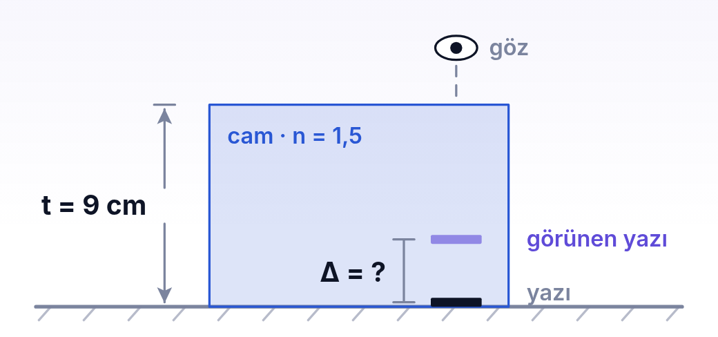
12
Örnek 4 / 7 · Soru
ORTA
Cam levha
SORU
Kalınlığı 9 cm, indisi 1,5 olan cam levha bir yazının üzerine konuyor. Yazı ne kadar yükselmiş görünür?
dersler.perinet.org/gorunur-derinlik.html
96
Notes:
Örnek 4 — Cam levha
Kalınlığı 9 cm, indisi 1,5 olan cam levha bir yazının üzerine konuyor. Yazı ne kadar yükselmiş görünür?
Durum çizimi: Durum: 9 cm kalınlığındaki cam levha doğrudan yazının üstüne konmuş ve yukarıdan bakılıyor. Mor şerit yazının göründüğü yer; soruda istenen aradaki fark, yani yükselme Δ.
Önce çizimi birlikte okuyun: ne verilmiş, ne soruluyor?

Slide 97
12
Örnek 4 / 7 · Verilenler ve istenen
ORTA
Cam levha
SORU
Kalınlığı 9 cm, indisi 1,5 olan cam levha bir yazının üzerine konuyor. Yazı ne kadar yükselmiş görünür?
VERİLENLER
İSTENEN
t = 9 cm (levhanın kalınlığı)
n = 1,5 (cam)
yazının yükselme miktarı Δ
dersler.perinet.org/gorunur-derinlik.html
97
Notes:
Örnek 4 — Cam levha
Kalınlığı 9 cm, indisi 1,5 olan cam levha bir yazının üzerine konuyor. Yazı ne kadar yükselmiş görünür?
Verilenler: t = 9 cm (levhanın kalınlığı) · n = 1,5 (cam)
İstenen: yazının yükselme miktarı Δ
Önce öğrencilere verilenleri ve isteneni söyletin; hangi bağıntının kullanılacağını sorun.

Slide 98
12
Örnek 4 · Çözüm 1 / 2
ORTA
Cam levha
Δ = t (1 − 1/n) = 9 · (1 − 1/1,5)
1
Δ = 9 · (1 − 0,667) = 9 · 0,333
2
dersler.perinet.org/gorunur-derinlik.html
98
Notes:
Örnek 4 — Cam levha — çözüm
1. Δ = t (1 − 1/n) = 9 · (1 − 1/1,5)
2. Δ = 9 · (1 − 0,667) = 9 · 0,333

Slide 99
12
Örnek 4 · Çözüm 2 / 2
ORTA
Cam levha
Δ = 3 cm
3
Yazı ile levha arasındaki hava boşluğu bu sonucu değiştirmez.
4
dersler.perinet.org/gorunur-derinlik.html
99
Notes:
Örnek 4 — Cam levha — çözüm
3. Δ = 3 cm
4. Yazı ile levha arasındaki hava boşluğu bu sonucu değiştirmez.

Slide 100
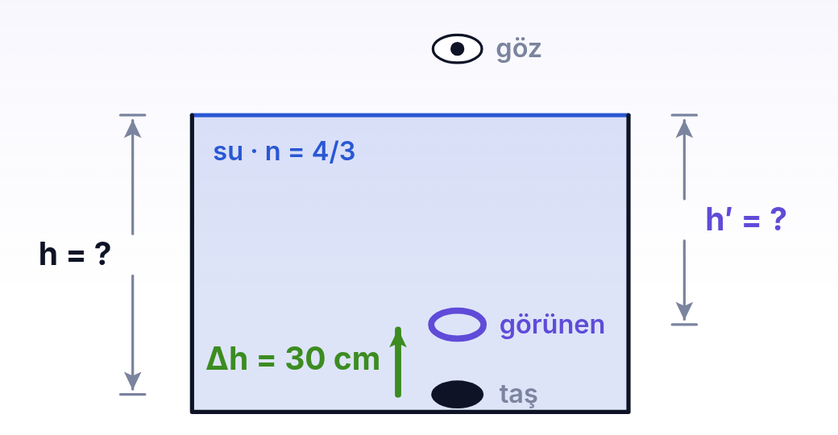
12
Örnek 5 / 7 · Soru
ORTA
Yükselmeden gerçek derinliğe
SORU
Suyla dolu bir kabın dibindeki taş, yukarıdan bakınca gerçek yerinden 30 cm yukarıda görünüyor. Kabın derinliği ve taşın görünen derinliği nedir? (n = 4/3)
dersler.perinet.org/gorunur-derinlik.html
100
Notes:
Örnek 5 — Yükselmeden gerçek derinliğe
Suyla dolu bir kabın dibindeki taş, yukarıdan bakınca gerçek yerinden 30 cm yukarıda görünüyor. Kabın derinliği ve taşın görünen derinliği nedir? (n = 4/3)
Durum çizimi: Durum: kabın dibindeki taş, gerçek yerinden 30 cm yukarıda görünüyor (yeşil ok). Bu yükselmeden kabın gerçek derinliği h ve taşın görünen derinliği h′ bulunacak.
Önce çizimi birlikte okuyun: ne verilmiş, ne soruluyor?

Slide 101
12
Örnek 5 / 7 · Verilenler ve istenen
ORTA
Yükselmeden gerçek derinliğe
SORU
Suyla dolu bir kabın dibindeki taş, yukarıdan bakınca gerçek yerinden 30 cm yukarıda görünüyor. Kabın derinliği ve taşın görünen derinliği nedir? (n = 4/3)
VERİLENLER
İSTENEN
Δh = 30 cm (taşın yükselme miktarı)
n(su) = 4/3
kabın gerçek derinliği h
taşın görünen derinliği h′
dersler.perinet.org/gorunur-derinlik.html
101
Notes:
Örnek 5 — Yükselmeden gerçek derinliğe
Suyla dolu bir kabın dibindeki taş, yukarıdan bakınca gerçek yerinden 30 cm yukarıda görünüyor. Kabın derinliği ve taşın görünen derinliği nedir? (n = 4/3)
Verilenler: Δh = 30 cm (taşın yükselme miktarı) · n(su) = 4/3
İstenen: kabın gerçek derinliği h · taşın görünen derinliği h′
Önce öğrencilere verilenleri ve isteneni söyletin; hangi bağıntının kullanılacağını sorun.

Slide 102
12
Örnek 5 · Çözüm 1 / 2
ORTA
Yükselmeden gerçek derinliğe
Yükselme: Δh = h (1 − 1/n) = h (1 − 3/4) = h/4.
1
h/4 = 30 cm → h = 120 cm.
2
dersler.perinet.org/gorunur-derinlik.html
102
Notes:
Örnek 5 — Yükselmeden gerçek derinliğe — çözüm
1. Yükselme: Δh = h (1 − 1/n) = h (1 − 3/4) = h/4.
2. h/4 = 30 cm → h = 120 cm.

Slide 103
12
Örnek 5 · Çözüm 2 / 2
ORTA
Yükselmeden gerçek derinliğe
Görünen derinlik: h′ = h/n = 120 · 3/4 = 90 cm.
3
Kontrol: 120 − 90 = 30 cm ✓
4
dersler.perinet.org/gorunur-derinlik.html
103
Notes:
Örnek 5 — Yükselmeden gerçek derinliğe — çözüm
3. Görünen derinlik: h′ = h/n = 120 · 3/4 = 90 cm.
4. Kontrol: 120 − 90 = 30 cm ✓

Slide 104
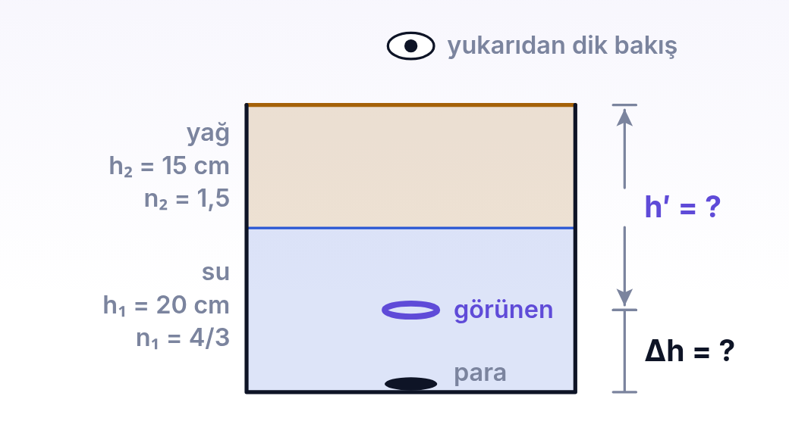
12
Örnek 6 / 7 · Soru
ZOR
Üst üste iki sıvı
SORU
Bir kapta 20 cm su (n = 4/3) ve suyun üstünde 15 cm yağ (n = 1,5) var. Kabın dibindeki para, yukarıdan bakan birine kaç cm derinde görünür? Para kaç cm yükselmiş görünür?
dersler.perinet.org/gorunur-derinlik.html
104
Notes:
Örnek 6 — Üst üste iki sıvı
Bir kapta 20 cm su (n = 4/3) ve suyun üstünde 15 cm yağ (n = 1,5) var. Kabın dibindeki para, yukarıdan bakan birine kaç cm derinde görünür? Para kaç cm yükselmiş görünür?
Durum çizimi: Durum: kapta 20 cm suyun üstünde 15 cm yağ var; dipteki paraya yukarıdan dik bakılıyor. Işık iki katmandan geçiyor; paranın görünen derinliği h′ ve yükselme miktarı Δh soruluyor.
Önce çizimi birlikte okuyun: ne verilmiş, ne soruluyor?

Slide 105
12
Örnek 6 / 7 · Verilenler ve istenen
ZOR
Üst üste iki sıvı
SORU
Bir kapta 20 cm su (n = 4/3) ve suyun üstünde 15 cm yağ (n = 1,5) var. Kabın dibindeki para, yukarıdan bakan birine kaç cm derinde görünür? Para kaç cm yükselmiş görünür?
VERİLENLER
İSTENEN
h₁ = 20 cm (su)
n₁ = 4/3 (su)
h₂ = 15 cm (yağ)
n₂ = 1,5 (yağ)
bakış dik
paranın görünen derinliği h′
paranın yükselme miktarı Δh
dersler.perinet.org/gorunur-derinlik.html
105
Notes:
Örnek 6 — Üst üste iki sıvı
Bir kapta 20 cm su (n = 4/3) ve suyun üstünde 15 cm yağ (n = 1,5) var. Kabın dibindeki para, yukarıdan bakan birine kaç cm derinde görünür? Para kaç cm yükselmiş görünür?
Verilenler: h₁ = 20 cm (su) · n₁ = 4/3 (su) · h₂ = 15 cm (yağ) · n₂ = 1,5 (yağ) · bakış dik
İstenen: paranın görünen derinliği h′ · paranın yükselme miktarı Δh
Önce öğrencilere verilenleri ve isteneni söyletin; hangi bağıntının kullanılacağını sorun.

Slide 106
12
Örnek 6 · Çözüm 1 / 2
ZOR
Üst üste iki sıvı
Her katman kendi indisine bölünür: h′ = h₁/n₁ + h₂/n₂.
1
Yağ katmanı: 15 / 1,5 = 10 cm.
2
Su katmanı: 20 / (4/3) = 20 · 3/4 = 15 cm.
3
dersler.perinet.org/gorunur-derinlik.html
106
Notes:
Örnek 6 — Üst üste iki sıvı — çözüm
1. Her katman kendi indisine bölünür: h′ = h₁/n₁ + h₂/n₂.
2. Yağ katmanı: 15 / 1,5 = 10 cm.
3. Su katmanı: 20 / (4/3) = 20 · 3/4 = 15 cm.

Slide 107
12
Örnek 6 · Çözüm 2 / 2
ZOR
Üst üste iki sıvı
Görünen derinlik: 10 + 15 = 25 cm; gerçek derinlik 35 cm.
4
Yükselme: 35 − 25 = 10 cm.
5
NOT
Tuzak: 35 cm'yi tek bir indise bölmek. 35/(4/3) = 26,25 cm, 35/1,5 ≈ 23,3 cm verir; ikisi de yanlıştır.
dersler.perinet.org/gorunur-derinlik.html
107
Notes:
Örnek 6 — Üst üste iki sıvı — çözüm
4. Görünen derinlik: 10 + 15 = 25 cm; gerçek derinlik 35 cm.
5. Yükselme: 35 − 25 = 10 cm.
Tuzak: 35 cm'yi tek bir indise bölmek. 35/(4/3) = 26,25 cm, 35/1,5 ≈ 23,3 cm verir; ikisi de yanlıştır.

Slide 108
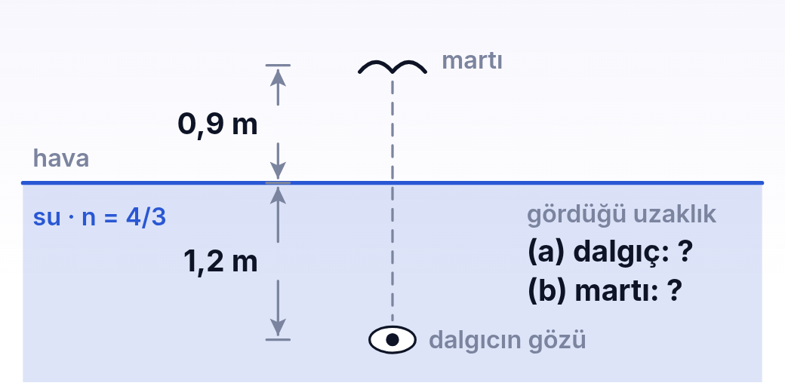
12
Örnek 7 / 7 · Soru
ZOR
Dalgıç ve martı
SORU
Bir dalgıcın gözü su yüzeyinin 1,2 m altında, bir martı da tam onun üstünde, yüzeyin 0,9 m yukarısında duruyor. (a) Dalgıç martıyı kaç metre uzakta görür? (b) Martı dalgıcı kaç metre uzakta görür? (n = 4/3)
dersler.perinet.org/gorunur-derinlik.html
108
Notes:
Örnek 7 — Dalgıç ve martı
Bir dalgıcın gözü su yüzeyinin 1,2 m altında, bir martı da tam onun üstünde, yüzeyin 0,9 m yukarısında duruyor. (a) Dalgıç martıyı kaç metre uzakta görür? (b) Martı dalgıcı kaç metre uzakta görür? (n = 4/3)
Durum çizimi: Durum: martı yüzeyin 0,9 m yukarısında, dalgıcın gözü tam altında ve yüzeyin 1,2 m altında. İkisi birbirine dik doğrultuda bakıyor; (a) dalgıcın martıyı, (b) martının dalgıcı kaç metre uzakta gördüğü soruluyor.
Önce çizimi birlikte okuyun: ne verilmiş, ne soruluyor?

Slide 109
12
Örnek 7 / 7 · Verilenler ve istenen
ZOR
Dalgıç ve martı
SORU
Bir dalgıcın gözü su yüzeyinin 1,2 m altında, bir martı da tam onun üstünde, yüzeyin 0,9 m yukarısında duruyor. (a) Dalgıç martıyı kaç metre uzakta görür? (b) Martı dalgıcı kaç metre uzakta görür? (n = 4/3)
VERİLENLER
İSTENEN
dalgıcın gözü yüzeyin 1,2 m altında
martı tam üstünde, yüzeyin 0,9 m yukarısında
n(su) = 4/3
n(hava) = 1
(a) dalgıcın martıyı gördüğü uzaklık
(b) martının dalgıcı gördüğü uzaklık
dersler.perinet.org/gorunur-derinlik.html
109
Notes:
Örnek 7 — Dalgıç ve martı
Bir dalgıcın gözü su yüzeyinin 1,2 m altında, bir martı da tam onun üstünde, yüzeyin 0,9 m yukarısında duruyor. (a) Dalgıç martıyı kaç metre uzakta görür? (b) Martı dalgıcı kaç metre uzakta görür? (n = 4/3)
Verilenler: dalgıcın gözü yüzeyin 1,2 m altında · martı tam üstünde, yüzeyin 0,9 m yukarısında · n(su) = 4/3 · n(hava) = 1
İstenen: (a) dalgıcın martıyı gördüğü uzaklık · (b) martının dalgıcı gördüğü uzaklık
Önce öğrencilere verilenleri ve isteneni söyletin; hangi bağıntının kullanılacağını sorun.

Slide 110
12
Örnek 7 · Çözüm 1 / 2
ZOR
Dalgıç ve martı
Gerçek uzaklık: 1,2 + 0,9 = 2,1 m.
1
(a) Dalgıç suda: martının yüksekliği n kat görünür: 0,9 · 4/3 = 1,2 m.
2
Dalgıcın gördüğü uzaklık: 1,2 + 1,2 = 2,4 m.
3
dersler.perinet.org/gorunur-derinlik.html
110
Notes:
Örnek 7 — Dalgıç ve martı — çözüm
1. Gerçek uzaklık: 1,2 + 0,9 = 2,1 m.
2. (a) Dalgıç suda: martının yüksekliği n kat görünür: 0,9 · 4/3 = 1,2 m.
3. Dalgıcın gördüğü uzaklık: 1,2 + 1,2 = 2,4 m.

Slide 111
12
Örnek 7 · Çözüm 2 / 2
ZOR
Dalgıç ve martı
(b) Martı havada: dalgıcın derinliği n'ye bölünür: 1,2 · 3/4 = 0,9 m.
4
Martının gördüğü uzaklık: 0,9 + 0,9 = 1,8 m.
5
NOT
İkisi birbirini farklı uzaklıkta görür: dalgıç için martı uzaklaşmış, martı için dalgıç yaklaşmıştır. Oran 2,4 / 1,8 = 4/3, yani tam suyun indisidir.
dersler.perinet.org/gorunur-derinlik.html
111
Notes:
Örnek 7 — Dalgıç ve martı — çözüm
4. (b) Martı havada: dalgıcın derinliği n'ye bölünür: 1,2 · 3/4 = 0,9 m.
5. Martının gördüğü uzaklık: 0,9 + 0,9 = 1,8 m.
İkisi birbirini farklı uzaklıkta görür: dalgıç için martı uzaklaşmış, martı için dalgıç yaklaşmıştır. Oran 2,4 / 1,8 = 4/3, yani tam suyun indisidir.

Slide 112
4 / 4 PEKİŞTİR
SIRA SENDE 1 / 5
KOLAY
Derinliği 80 cm olan, suyla dolu bir akvaryumun tabanı yukarıdan bakınca kaç cm derinde görünür?
✎
Önce kendin çöz, sonra cevaba bak. Her soruda önce verilenleri ve isteneni yaz. (dik bakış; n(hava) = 1, n(su) = 4/3, n(cam) = 1,5) Cevap bir sonraki slaytta
dersler.perinet.org/gorunur-derinlik.html
112
Notes:
Sıra sende: Derinliği 80 cm olan, suyla dolu bir akvaryumun tabanı yukarıdan bakınca kaç cm derinde görünür?
Öğrencilere 2–3 dakika verin; sonra cevap slaytını açın.
Cevap: Cevap: h′ = h / n = 80 / (4/3) = 80 · 3/4 = 60 cm. Taban 80 − 60 = 20 cm yükselmiş görünür.

Slide 113
4 / 4 PEKİŞTİR
!
Cevap
Derinliği 80 cm olan, suyla dolu bir akvaryumun tabanı yukarıdan bakınca kaç cm derinde görünür?
Cevap: h′ = h / n = 80 / (4/3) = 80 · 3/4 = 60 cm. Taban 80 − 60 = 20 cm yükselmiş görünür.
dersler.perinet.org/gorunur-derinlik.html
113
Notes:
Cevap: Cevap: h′ = h / n = 80 / (4/3) = 80 · 3/4 = 60 cm. Taban 80 − 60 = 20 cm yükselmiş görünür.

Slide 114
4 / 4 PEKİŞTİR
SIRA SENDE 2 / 5
KOLAY
Bir sıvının 50 cm derinliğindeki boncuk, yukarıdan bakınca 40 cm derinde görünüyor. Sıvının kırılma indisi kaçtır?
✎
Önce kendin çöz, sonra cevaba bak. Her soruda önce verilenleri ve isteneni yaz. (dik bakış; n(hava) = 1, n(su) = 4/3, n(cam) = 1,5) Cevap bir sonraki slaytta
dersler.perinet.org/gorunur-derinlik.html
114
Notes:
Sıra sende: Bir sıvının 50 cm derinliğindeki boncuk, yukarıdan bakınca 40 cm derinde görünüyor. Sıvının kırılma indisi kaçtır?
Öğrencilere 2–3 dakika verin; sonra cevap slaytını açın.
Cevap: Cevap: n = h / h′ = 50 / 40 = 1,25.

Slide 115
4 / 4 PEKİŞTİR
!
Cevap
Bir sıvının 50 cm derinliğindeki boncuk, yukarıdan bakınca 40 cm derinde görünüyor. Sıvının kırılma indisi kaçtır?
Cevap: n = h / h′ = 50 / 40 = 1,25.
dersler.perinet.org/gorunur-derinlik.html
115
Notes:
Cevap: Cevap: n = h / h′ = 50 / 40 = 1,25.

Slide 116
4 / 4 PEKİŞTİR
SIRA SENDE 3 / 5
ORTA
Havuzdaki bir dalgıç, su yüzeyinin 1,8 m yukarısındaki tramplenin ucuna bakıyor. Tramplen ona kaç m yüksekte görünür?
✎
Önce kendin çöz, sonra cevaba bak. Her soruda önce verilenleri ve isteneni yaz. (dik bakış; n(hava) = 1, n(su) = 4/3, n(cam) = 1,5) Cevap bir sonraki slaytta
dersler.perinet.org/gorunur-derinlik.html
116
Notes:
Sıra sende: Havuzdaki bir dalgıç, su yüzeyinin 1,8 m yukarısındaki tramplenin ucuna bakıyor. Tramplen ona kaç m yüksekte görünür?
Öğrencilere 2–3 dakika verin; sonra cevap slaytını açın.
Cevap: Cevap: Gözlemci suyun içinde, cisim havada; bu yüzden çarpılır: h′ = n · h = (4/3) · 1,8 = 2,4 m. Tramplen 0,6 m daha yüksekte görünür.

Slide 117
4 / 4 PEKİŞTİR
!
Cevap
Havuzdaki bir dalgıç, su yüzeyinin 1,8 m yukarısındaki tramplenin ucuna bakıyor. Tramplen ona kaç m yüksekte görünür?
Cevap: Gözlemci suyun içinde, cisim havada; bu yüzden çarpılır: h′ = n · h = (4/3) · 1,8 = 2,4 m. Tramplen 0,6 m daha yüksekte görünür.
dersler.perinet.org/gorunur-derinlik.html
117
Notes:
Cevap: Cevap: Gözlemci suyun içinde, cisim havada; bu yüzden çarpılır: h′ = n · h = (4/3) · 1,8 = 2,4 m. Tramplen 0,6 m daha yüksekte görünür.

Slide 118
4 / 4 PEKİŞTİR
SIRA SENDE 4 / 5
ORTA
Suyla dolu bir havuzun dibindeki para, yukarıdan bakınca 1,2 m derinde görünüyor. Havuz gerçekte kaç m derin, para kaç cm yükselmiş görünür?
✎
Önce kendin çöz, sonra cevaba bak. Her soruda önce verilenleri ve isteneni yaz. (dik bakış; n(hava) = 1, n(su) = 4/3, n(cam) = 1,5) Cevap bir sonraki slaytta
dersler.perinet.org/gorunur-derinlik.html
118
Notes:
Sıra sende: Suyla dolu bir havuzun dibindeki para, yukarıdan bakınca 1,2 m derinde görünüyor. Havuz gerçekte kaç m derin, para kaç cm yükselmiş görünür?
Öğrencilere 2–3 dakika verin; sonra cevap slaytını açın.
Cevap: Cevap: n = h / h′ → h = n · h′ = (4/3) · 1,2 = 1,6 m. Yükselme Δh = h − h′ = 1,6 − 1,2 = 0,4 m = 40 cm. Kontrol: derinliğin dörtte biri 1,6 / 4 = 0,4 m ✓

Slide 119
4 / 4 PEKİŞTİR
!
Cevap
Suyla dolu bir havuzun dibindeki para, yukarıdan bakınca 1,2 m derinde görünüyor. Havuz gerçekte kaç m derin, para kaç cm yükselmiş görünür?
Cevap: n = h / h′ → h = n · h′ = (4/3) · 1,2 = 1,6 m. Yükselme Δh = h − h′ = 1,6 − 1,2 = 0,4 m = 40 cm. Kontrol: derinliğin dörtte biri 1,6 / 4 = 0,4 m ✓
dersler.perinet.org/gorunur-derinlik.html
119
Notes:
Cevap: Cevap: n = h / h′ → h = n · h′ = (4/3) · 1,2 = 1,6 m. Yükselme Δh = h − h′ = 1,6 − 1,2 = 0,4 m = 40 cm. Kontrol: derinliğin dörtte biri 1,6 / 4 = 0,4 m ✓

Slide 120
4 / 4 PEKİŞTİR
SIRA SENDE 5 / 5
ZOR
Bir akvaryumun 3 cm kalınlığındaki cam tabanının üstünde 36 cm su var. Tabanın hemen altındaki yazı, yukarıdan bakınca kaç cm derinde görünür?
✎
Önce kendin çöz, sonra cevaba bak. Her soruda önce verilenleri ve isteneni yaz. (dik bakış; n(hava) = 1, n(su) = 4/3, n(cam) = 1,5) Cevap bir sonraki slaytta
dersler.perinet.org/gorunur-derinlik.html
120
Notes:
Sıra sende: Bir akvaryumun 3 cm kalınlığındaki cam tabanının üstünde 36 cm su var. Tabanın hemen altındaki yazı, yukarıdan bakınca kaç cm derinde görünür?
Öğrencilere 2–3 dakika verin; sonra cevap slaytını açın.
Cevap: Cevap: Her katman kendi indisine bölünür: su 36 / (4/3) = 27 cm, cam 3 / 1,5 = 2 cm. Görünen derinlik h′ = 27 + 2 = 29 cm. Gerçek derinlik 36 + 3 = 39 cm olduğu için yazı 10 cm yükselmiş görünür.

Slide 121
4 / 4 PEKİŞTİR
!
Cevap
Bir akvaryumun 3 cm kalınlığındaki cam tabanının üstünde 36 cm su var. Tabanın hemen altındaki yazı, yukarıdan bakınca kaç cm derinde görünür?
Cevap: Her katman kendi indisine bölünür: su 36 / (4/3) = 27 cm, cam 3 / 1,5 = 2 cm. Görünen derinlik h′ = 27 + 2 = 29 cm. Gerçek derinlik 36 + 3 = 39 cm olduğu için yazı 10 cm yükselmiş görünür.
dersler.perinet.org/gorunur-derinlik.html
121
Notes:
Cevap: Cevap: Her katman kendi indisine bölünür: su 36 / (4/3) = 27 cm, cam 3 / 1,5 = 2 cm. Görünen derinlik h′ = 27 + 2 = 29 cm. Gerçek derinlik 36 + 3 = 39 cm olduğu için yazı 10 cm yükselmiş görünür.

Slide 122
4 / 4 PEKİŞTİR
13
Sık yapılan hatalar · 1 / 2
Sınavda puan kaybettiren klasikler ve doğrusu.
✗
h′ = h·n yazmak.
✗
Görünen derinliği gerçek sanmak.
✓
Havadan bakışta bölme yapılır: h′ = h/n.
✓
Görüntü sanaldır; su içinde gerçek bir görüntü oluşmaz.
✗
Cismin gerçekten yükseldiğini düşünmek.
✗
Sudan havaya bakışta aynı bağıntıyı kullanmak.
✓
Cisim yerinde durur, değişen yalnızca göze ulaşan ışınların doğrultusudur.
✓
O durumda h′ = n·h olur, cisim uzaklaşmış görünür.
dersler.perinet.org/gorunur-derinlik.html
122
Notes:
Sık yapılan hatalar
• h′ = h·n yazmak. Havadan bakışta bölme yapılır: h′ = h/n.
• Görünen derinliği gerçek sanmak. Görüntü sanaldır; su içinde gerçek bir görüntü oluşmaz.
• Cismin gerçekten yükseldiğini düşünmek. Cisim yerinde durur, değişen yalnızca göze ulaşan ışınların doğrultusudur.
• Sudan havaya bakışta aynı bağıntıyı kullanmak. O durumda h′ = n·h olur, cisim uzaklaşmış görünür.

Slide 123
4 / 4 PEKİŞTİR
13
Sık yapılan hatalar · 2 / 2
Sınavda puan kaybettiren klasikler ve doğrusu.
✗
Cam levhada yükselmeyi t kadar sanmak.
✗
Eğik bakışta aynı formülü kullanmak.
✓
Yükselme t değil, t(1 − 1/n)'dir.
✓
Bağıntı dik bakış içindir.
✗
Katmanlı kapta toplam derinliği tek indise bölmek.
✗
Yükselme ile görünen derinliği karıştırmak.
✓
Her katman kendi indisine bölünür: h′ = h₁/n₁ + h₂/n₂.
✓
2 m'lik havuzun görünen derinliği 1,5 m, yükselmesi 0,5 m'dir; soru hangisini istiyor, önce onu oku.
dersler.perinet.org/gorunur-derinlik.html
123
Notes:
Sık yapılan hatalar
• Cam levhada yükselmeyi t kadar sanmak. Yükselme t değil, t(1 − 1/n)'dir.
• Eğik bakışta aynı formülü kullanmak. Bağıntı dik bakış içindir.
• Katmanlı kapta toplam derinliği tek indise bölmek. Her katman kendi indisine bölünür: h′ = h₁/n₁ + h₂/n₂.
• Yükselme ile görünen derinliği karıştırmak. 2 m'lik havuzun görünen derinliği 1,5 m, yükselmesi 0,5 m'dir; soru hangisini istiyor, önce onu oku.

Slide 124
Özetle
SIRADAKİ KONU 06 · Fiber optik
AKLINDA KALSIN
TEMEL BAĞINTILAR
01
Havadan h′ = h / n
h′ = h / n
havadan suya bakış
02
Sudan h′ = n · h
h′ = n · h
sudan havaya bakış
03
Suda %25 sığ
Δh = h (1 − 1/n)
yükselme miktarı
04
Cam levha t(1 − 1/n)
Δ = t (1 − 1/n)
cam levhada kayma
Etkileşimli deneyler, canlı grafikler ve hızlı test: dersler.perinet.org/gorunur-derinlik.html
Notes:
Özet: Havadan h′ = h / n · Sudan h′ = n · h · Suda %25 sığ · Cam levha t(1 − 1/n)
h′ = h / n — havadan suya bakış
h′ = n · h — sudan havaya bakış
Δh = h (1 − 1/n) — yükselme miktarı
Δ = t (1 − 1/n) — cam levhada kayma

